Slide 1
Nicht geeignet ist für Gott kein Hindernis!
(Die Mauerbauer in Nehemia 3)
Ihr Hochmut war ihnen vergangen, weil sie einsehen mussten, dass Gott dieses Werk vollbracht hatte. 6,16

Slide 2
Jerusalem zur Zeit Nehemias
Nehemia 3-6
Mauerbau vom
04.Aug - 25.Sept 445 v.Chr.
(52 Tage)
6. Meschullam
4. Söhne Senaas
2. Männer von Jericho
1. Eljaschib + Priester
7. Zadok
5. Meremot
3. Sakkur
Turm der Hundert
Fisch-Tor
Hanel-Turm
Schaf-Tor
40. Goldschmiede + Händler
8. Leute von Tekoa
39. Malchija
Gefängnis-Tor
Obergemach
Tempelsklaven& Händler
Wacht-Tor
38. Meschullam
9. Jojada + Meschullam
Meschullam
37. Hananja+Hanun
Altes Tor
Ost-Tor
36. Schemaja
10. Melatja + Jadon
Statthalter West-Euphat-Provinz
Priesterhäuser
35. Zadok
11. Usiel+Hananja
Ross-Tor
34. Priester
12. Refaja
33. Leute von Tekoa
Breite Mauer
500x500 Ellen
Tempelberg heute
vorspringender Turm
13. Jedaja
Wohnung Jedajas
Tor Ephraim
Tempelsklaven
14. Hattusch
O P H E L
32. Pedaja + Tempelsklaven
Wasser-Tor
15. Malchija + Haschub
Königs-palast
Oberer Turm
Ofen-Turm
31. Palal
Tal-Tor
30. Binnui
16. Schallum + seine Töchter
29. Asarja
Asarja
28. Benjamin + Haschub
17. Hanun + Bürger von Sanoach
Benjamin &
Haschub
27. Priester
Eljaschib
26. Meremot
25. Baruch
Zeughaus
Teich
24. Eser
„wenn es aber aus Gott ist, so werdet ihr sie nicht zugrunde richten können.“ Apg 5,39
Teich von Siloah
Haus der
Helden
Königsgräber
23. Bunnui + Leviten
Königlicher Garten
Quell-Tor
22. Haschabja
21. Rehum + Leviten
18. Malkija
20. Nehemia
Mist-Tor
19. Schallun

Slide 3
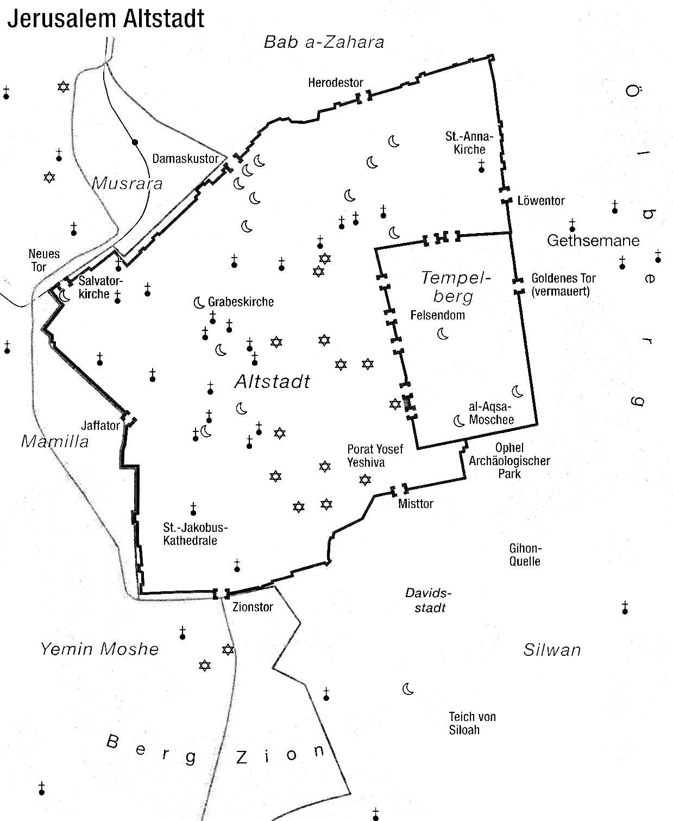

Slide 4
Die dreifache Rückkehr aus dem Exil
Serubbabel
Esra
Nehemia
Rückkehr aus dem Exil
400 Jahre Schweigen
Wiederaufbau
der Mauer
(04.08.-25.09.)
2. Reformation
des Volkes
Wiederaufbau
des Tempels
1. Reformation
des Volkes
Nehemias
zweite
Rückkehr
430 (?)
Lücke
57 Jahre
Lücke
12 Jahre
605-335
535 515
458 456
444 432
Esra 1-6
Esra 7-10
Neh 1-13
Haggai
520
Ester
483-473
Maleachi
450-430
Sacharja
520-518

Slide 5
Der Mauerbau in 52 Tagen – eine Mission impossible
Ungeeignete Leute – ungünstiger Zeitpunkt – ungünstige Bedingungen
3,1: Start am 04.August
3,33-38: Spott bei halber Mauerhöhe (Bautag Nr. 26?)
4,1-8: Drohung: zu viel Schutt um viele Wachen zu kompensieren
4,9: Je Hälfte Wachen und Bauleute, alle Bauleute bewaffnet
4,14: Arbeit an allen Bauabschnitten gleichzeitig
4,15: Von Morgenrot bis zu den Sternen Tageslänge 04. Aug: 13:34 Std.
Tageslänge 25. Sept: 12:01 Std.
4,17: 52 Tage keinen Kleiderwechsel, nur Katzenwäsche
5,16: Nehemia und seine Leute helfen mit
5,18: Nehemia: Verzicht auf Unterhaltskosten als Statthalter
6,1-13: Störversuche kurz vor Fertigstellung
6,15: 25.September: Tag der Vollendung nach 52 Tagen
Der Bau ist ein WUNDER! Selbst die Feinde anerkennen das (Neh 6,16)!
Notes:
24/7 Mauerbau in 52 Tagen (Neh 3-5)
3,1: Start am 04.August
3,33-38: Spott bei halber Mauerhöhe (Bautag Nr. 26?)
4,1-8: Drohung: zu viel Schutt um viele Wachen zu kompensieren
4,9: Je Hälfte Wachen und Bauleute, alle Bauleute bewaffnet
4,14: Arbeit an allen Bauabschnitten gleichzeitig
4,15: Von Morgenrot bis die Sterne zu sehen sind (Tageslänge 04.Juli: 13:34 Std. und 25.September: 12:00 Stunden)
4,17: 52 Tage keinen Kleiderwechsel nur Katzenwäsche
5,16: Nehemia und seine Leute helfen mit
5,18: Nehemia: Verzicht auf Unterhaltskosten als Statthalter
6,1-13: Störversuche kurz vor Fertigstellung
6,15: 25.September: Tag der Vollendung nach 52 Tagen

Slide 6
Warum der Bericht zum Mauerbau wichtig ist (Neh 3-6)
„Ist das denn nicht dieser Bauarbeiter?“ (Mk 6,3) | (ER) Jesus
„Denn Gottes Mitarbeiter sind wir, (…) Gottes Bau seid ihr.“ (1.Kor 3,9) | (ANDERE) Meine Geschwister
„Wie eine Stadt mit zerstörter Mauer ist ein Mann, der sich nicht beherrschen kann.“ (Spr 25,28) | (ICH) Mauerbau = Charaktertraining
Zitate aus der NeÜ
Notes:
Mauerfall = zu Fall kommen durch Sünde (Mk 9,42)
Mauerbau = Dienst der Versöhnung (2.Kor 5,18)

Slide 7
Beobachtungen aus Neh 3-6
Es ist nicht wichtig, was wir können, sondern mit welcher Motivation wir dienen.
Ungeeignet ist genau richtig um für Gott brauchbar zu sein.
Keine Angst durch schlechte Nachrichten: da die Gemeinde Gottes Werk ist, kann der Feind sie nicht zerstören.

Slide 8
1. Eljaschib+Priester
(V.1) Geistliche Leitung mit einer Schwäche für die Welt.
Der Erste: Hohepriester Eljaschib = geistlicher Führer
Hatte sich mit den Feinden familiär (Neh 13,4.28)
Was liebt mein Herz? "Liebt nicht die Welt" (1. Joh 2,15).
Nehemia schmeißt Tobija raus (Neh 13,8).
Mein Herzensraum: "Laß die Reden meines Mundes und das Sinnen meines Herzens wohlgefällig vor dir sein, HERR, mein Fels und mein Erlöser!" (Ps 19,15)
Erstaunlich: Eljaschib trotzdem an 1.Stelle
Von Eljaschib lerne ich:
Was immer Jesus aus meinem Herzen drängt, das ist mir die Welt – ich muss sie rausschmeißen!
Notes:
(1) Geistliche Leitung mit einer Schwäche für die Welt. Als erster wird der Hohepriester Eljaschib erwähnt, sein Vorbild als geistlicher Führer steht ganz am Anfang. Der Fisch schwimmt immer Richtung Kopf und deshalb ist die Motivation durch sein Vorbild so wichtig. Unser Hohepriester ist der Herr Jesus, der unser Anfang und Ende ist, das Vorbild, an dem wir uns orientieren (Hebr 12.1.2; Offb 21,6.13). Jeder menschliche Hohepriester ist dagegen mit Fehlern behaftet und benötigt selbst Vergebung (Hebr 5,1-3). Es ist deshalb wichtig, dass wir von menschlichen Leitern nicht das erwarten, was nur der Herr Jesus kann: dass sie nie fallen, irren, versagen.
Eljaschibs Leiterschaft war auch von Versagen geprägt: Eljaschibs Enkel, ein Sohn seines Sohnes Johanan und rechtmäßiger Hohepriester, wurde später Schwiegersohn des Horoniters Saballat, des Erzfeindes der Juden den jagt Nehemia weg (Neh 13,28). Mit Johanan endet das “Buch der Geschichte“ (Neh 12,23). Eljaschib hatte sich daneben auch noch mit Tobija verwandtschaftlich verbunden (Neh 13,4). Beide Verbindungen gehören zu den massiven Missständen, die Nehemia nach seiner zweiten Rückkehr nach Jerusalem beseitigen muss.
Tobija, war der erklärte Feind der Juden, er wird von Eljaschib in den Tempel geholt, die Vorräte für die Priester und Leviten müssen dafür weichen. Während viele Juden ihre fremden Frauen wegschickten, machte Eljaschib das nicht. Er verschlimmerte die Situation sogar noch, weil er Tobija in den Tempel holte, die Vorratskammer dafür leerräumte und die Priester fortan nicht mehr Dienst tun konnten - der Tempeldienst brach zusammen. Eljaschib steht für das Totalversagen geistlicher Leiter. Aber ein Nehemia bringt das in Ordnung. Unser Herr Jesus achtet auch auf seine Gemeinde!
Gefälligkeiten für die Welt und Treue im Dienst für Gott sind unvereinbar, Gottes Wort ermahnt "Liebt nicht die Welt" (1. Joh 2,15). Die Liebe zur Welt wird die Liebe zu Gott verdrängen. Wahrscheinlich hatte zuerst der Gottesdienst aufgehört, dann wurden die Vorräte für die Priester und Leviten nicht mehr gebraucht, dann wurde der Vorratsraum „effizient“ anderweitig genutzt. Vielleicht hatte die Vergabe des Raumes an Tobija auch den Gottesdienst "abgewürgt". Nehemia reinigt den Raum für seine ursprüngliche Aufgabe und schmeißt Tobija raus (Neh 13,8). Unser Herzensraum sollte ein Lagerplatz für gute Gedanken und Gottes Wort sein, der dem Feind nicht zur Verfügung steht. "Laß die Reden meines Mundes und das Sinnen meines Herzens wohlgefällig vor dir sein, HERR, mein Fels und mein Erlöser!" (Ps 19,15)
Die Geschichte von Eljaschib sagt uns: Was immer Gott aus meinem Herzen drängt, das ist mir die Welt, mit der ich mich nicht einlassen kann. Entweder ist die Liebe zur Welt oder die Lieben zum Vater in mit (1.Joh 2,15-17). Was verhindert die Stille Zeit mit Gott? Das ist mein Sanballat. Was verhindert die Gemeinschaft mit den Geschwistern? Das ist mein Tobija. Was rät uns Gottes Wort: jag sie weg. Was verhindert meine Spendenbereitschaft, mein Kümmern um die Schwachen und meine Liebe zu meiner Frau und meinen Kindern? Das ist mir die Welt. Sie lauter immer und überall, versucht Kompromisse zu machen, lockt, droht, lügt, verführt versucht mich zu komprommitieren. Sie hat ein Ziel: sie möchte in mein Heiligtum, mein Herz einziehen, das ich allein Jesus versprochen habe. Mein Denken soll sich nicht um ihn sondern die Eitelkeiten der Welt drehen um Erfolg, Ansehen, Sicherheiten, Politik, Einkommen, Status. Aber - die Listen den Teufels werden vom Wort Gottes bloßgestellt, die Waffenrüstung des Geistes schützt uns (Eph 6,11).
Erstaunlich: das Buch Nehemia wurde geschrieben, als diese Dinge bereits passiert waren. Das Versagen Eljaschibs lang da schon in der Vergangenheit und war bekannt. Seine Unbußfertigkeit, ein Festhalten an den Fehlern bis zum Schluss. Und DENNOCH nennt ihn Nehemia beim Mauerbau an erster Stelle! Denn er war der Gesalbte des HErrn! Sein Haus lag im Süden der Stadt, er aber baute das nördlichste Tor aus. Der Weg war ihm nicht zu weit, er muss diese Strecke durch ganz Jerusalem oft gegangen sein.
Das Schaftor (3,1; 12,39) – Grundlage: Opfer des Herrn Jesus, unsere Bekehrung
—> Durch das Schaftor wurden die Opfertiere in den Tempel gebracht. Der Opfernde betrat mit dem Opfer die Stadt (ohne das Opfer des Herrn Jesus gibt es für uns keinen Zugang zu Gott).
—> Die Schafe gingen durch dieses Tor zur Stadt hinein (wir sind die Herde des Herrn Jesus, seine Schafe, Er ist die „Tür der Schafe“ – unser Zugang zur Stadt).

Slide 9
2. Männer von Jericho
2. (V.2) Den Einfluss der Finsternis im Glauben überwinden. Die Männer von Jericho.
Die erste Kanaaniterfestung. Sie wurde von Israel im Glauben erobert (13x herumziehen) - ein Bild für die Macht Satans, die durch Glauben zerstört wurde.
Jericho = Glaube, der die Welt überwunden hat (1.Joh 5,4)
Gottes Wort/Fluch trifft beim Wiederaufbau ein (1.Kön 16,34)
die einzige Stadt sowohl in der Mauerbauerliste als auch in der Heimkehrerliste (Esr 2, Neh 7)
Von den Männern von Jericho lerne ich:
Sei ein Überwinder – sei das im Vertrauen auf den Herrn Jesus und nicht im Vertrauen auf deine Fähigkeiten
Notes:
(2) Den Einfluss der Finsternis im Glauben überwinden. Sei ein Überwinder. Die Männer von Jericho.
Die erste Kanaaniterfestung. Sie wurde von Israel im Glauben erobert (13x herumziehen) - ein Bild für die Macht Satans, die durch Glauben zerstört wurde.
Jericho = Glaube, der die Welt überwunden hat (1.Joh 5,4)
Gottes Wort/Fluch trifft beim Wiederaufbau ein (1.Kön 16,34)
die „Palmenstadt“
Hier geschieht das erste Wunder Elias (2.Kön 2,18-22)
die einzige Stadt sowohl in der Mauerbauerliste als auch in der Heimkehrerliste (Esr 2, Neh 7)

Slide 10
3. Sakkur Ben Imri
3. (V.3): Praktisch dienen. Sakkur Ben Imri.
Ein Levit, der auch den neunen Bund unterschrieb, den Nehemia mit dem Volk vereinbarte (10,13).
Es wird nur erwähnt, dass er mitgemacht hat, nicht, was er leistete.
Die Bibel fordert uns nur auf "dient einander durch die Liebe", sie spricht nicht von Ergebnissen (Gal 5,13). „Ein anderer ist befähigt, praktische Aufgaben zu übernehmen. Er soll diese Gabe einsetzen!“ (Röm 12,7)
Von Sakkur lerne ich:
Ich soll dienen mit meinen Möglichkeiten – Gott sieht nicht auf die Menge und das Ergebnis sondern auf meine Haltung.
Notes:
(3): Praktisch dienen. Sakkur Ben Imri. Ein Levit, der auch den neunen Bund unterschrieb, den Nehemia mit dem Volk vereinbarte (10,13). Es wird nur erwähnt, dass er mitgemacht hat, nicht, was er leistete. Die Bibel fordert uns nur auf "dient einander durch die Liebe", sie spricht nicht von Ergebnissen (Gal 5,13). „Ein anderer ist befähigt, praktische Aufgaben zu übernehmen. Er soll diese Gabe einsetzen!“ (Röm 12,7)

Slide 11
4. Die Sippe Senaa
4. (V.3): Dranbleiben bis zum Ziel. Die Sippe Senaa.
Sie waren die größte Gruppe unter den Zurückgekehrten
Neh 7,5 : 3930 und Esr 2,35: 3630 → 300 haben einen Rückzieher geamacht
„Nur einer bekommt den Preis - lauft mit der Motivation desjenigen, der Erster sein will!“ (1.Kor 9,24)
Sie bauen das Fischtor (3,3; 12,39) – Evangelisation?
Von der Sippe Sanaa lerne ich:
Ich soll nicht auf diejenigen schimpfen, die nicht mitziehen, sondern mich an diejenigen halten, die den Wettkampf laufen, das lohnt sich!
Notes:
(3): Dranbleiben bis zum Ziel. Die Sippe Senaa. Sie waren die größte Gruppe unter den Zurückgekehrten der ersten Welle. Im "Buch mit dem Geschlechtsregister derer, die zuerst heraufgezogen waren" (Neh 7,5), werden 3930 angegeben, im Parallelregister in Esr 2,35 werden aber nur 3630 erwähnt "die nach Jerusalem und Juda zurückgekehrt sind, jeder in seine Stadt, die mit Serubbabel kamen", also 300 weniger, als dann tatsächlich eingetragen werden.
Das Fischtor (3,3; 12,39) – Evangelisation, andere mit hineinziehen
—> Das Fischtor lag in der Nähe des Fischmarktes. Durch dieses Tor wurden Fische in die Stadt gebracht (wir sind zu „Menschenfischern“ berufen und bringen andere in die Stadt, indem wir das Evangelium verkünden).

Slide 12
5. Meremot Ben-Urija
5. (V.4) Geistlich Mühe machen. Meremot Ben-Urija.
Er baut den 5. und den 26. Bauabschnitt.
Einer, der mehr tut, als er muss.
Fleiß
In Verantwortung (Röm 12,8)
nicht nachlässig sein (Röm 12,11).
Um Einheit bemühen (Eph 4,3)
ein vorbildliches Leben führen (2.Petr 1,5),
Im Glauben wurzeln (2.Petr 1,10),
rein und tadellos und innerlich im Frieden vor euren Herrn hintreten können (2.Petr 3,14).
Von Meremot lerne ich:
Fleiß zeigt sich aus Gottes Sicht nicht in vielen Aktivitäten/Terminen, sondern in dem Bemühen um die Einheit der Geschwister, im Bemühen um einen tiefen Glauben und im Bemühen, geheiligt vor Jesus zu treten.
Notes:
(4) Einer, der sich geistlich müht. Meremot Ben-Urija, der Enkel des Hakkoz. Er baut den 5. und den 26. Bauabschnitt. Nur zweimal tauchen Namen mehrfach auf. Einmal Meremot und einmal die Männer von Tekoa, die den 8. und 33. Bauabschnitt übernehmen. Aber hier ist es einer alleine, der mit seinem besonderen Fleiß auffällt. Das NT ermahnt uns fleißig zu sein, wenn uns Verantwortung übertragen wurde (Röm 12,8) und im Fleiß nicht nachlässig zu sein (Röm 12,11). Fleiß kann auch mit „bemüht sein um“ übersetzt werden, so sollen wir uns bemühen, die Einheit in der Gemeinde zu bewahren (Eph 4,3), es benötigt allen Fleiß, um den Glauben ein vorbildliches Leben beizufügen (2.Petr 1,5), wir sollen daran arbeiten, unsere Berufung und Erwählung festzumachen (2.Petr 1,10), wir sollen alles daran setzen, dass wird rein und tadellos und innerlich im Frieden vor euren Herrn hintreten können (2.Petr 3,14).

Slide 13
6. Meschullam Ben-Berechja
6. (V.4) Sünde behindert. Meschullam Ben-Berechja.
Nach Neh 6,18 hatte er seine Tochter mit Johanan, dem Sohn eines Erzfeindes Tobija, verheiratet
Mit der Welt = mit halber Kraft
„Deshalb laßt nun auch uns (…) jede Bürde und die uns so leicht umstrickende Sünde ablegen und mit Ausdauer laufen den vor uns liegenden Wettlauf.“ (Hebr 12,1)
Von Meschullam lerne ich:
Ständig will mir die Welt die Kletten der Sünde anheften um mich zu behindern, mich zu ketten und mich zu lähmen. Ich will mich schützen, indem ich hinschaue auf Jesus (Hebr 12,2).
Notes:
(4) Von Sünde behindert. Meschullam Ben-Berechja, der Enkel von Meschesabel. Eine traurige Gestalt unter diesen Bauleuten: nach Neh 6,18 hatte er später seine Tochter mit Johanan, dem Sohn eines Erzfeindes Tobija, verheiratet und sich damit familiär mit einem Eid an ihn gebunden. So wurde er vom Freund zu Feind Gottes, er hatte die Seiten gewechselt. Erst hatte er die Mauer der Stadt Gottes gebaut und war dann als Freund der Welt zum Feind Gottes geworden (Jak 4,4). Er hatte die geliebt, die den Herrn hassen (2.Chr 19,2).

Slide 14
7. Zadok Ben-Baana
7. (V.4) Zuverlässigkeit – eine Qualität Gottes. Zadok Ben-Baana.
Baana ein "Oberen" der ersten Zurückgekehrten (Esr 2,2;Neh 7,7). Zadok = ein Nachfahre.
Unterschreibt den Vertrag (Neh 10,28) mit seinem Vater.
Bekommt die Aufsicht über die Vorräte, denn er galt als ausdrücklich "zuverlässig" (Neh 13,13).
„Damit du die Zuverlässigkeit der Dinge erkennst, in denen du unterrichtet worden bist.“ (Lk 1,4)
Von Zadok lerne ich:
Gott ist absolut verlässlich in dem, was er sagt – auch auf mein Wort soll man sich verlassen können.
Notes:
(4) Zuverlässigkeit – eine Qualität Gottes, sie beweist sich im Detail. Zadok Ben-Baana. Baana war einer der "Oberen" gewesen, die die Zurückgekehrten der ersten Welle anführten (Esr 2,2;Neh 7,7). Seine Unterschrift stand unter dem gesiegelten Schriftstück, dass Nehemia mit dem Volk vereinbart hatte (Neh 10,28). Auffällig ist, dass Baana in beiden Listen als letztes genannt wird. Zakod hatte das Schriftstück offenbar ebenso wie sein Vater unterzeichnet (Neh 10,22).
Es einen zweiten Zadok, den Sohn des Immer, doch der konnte seine Abstammung nicht nachweisen (Esr 2,59; Neh 7,61). da diese von wichtigen Ämter und Aufgaben ausgeschlossen waren, kann mit dem Animier 13 genannten Zadok nur der Sohn des Baana gemeint sein, da dieser zu den Oberen gehörte.
Als ganz Juda den Zehnten von Getreide und Most in den Tempel brachte, bestimmte Nehemia u.a. den Zadok zur Aufsicht über die Vorräte, denn er galt als ausdrücklich "zuverlässig" (Neh 13,13).

Slide 15
8. Die Männer von Tekoa
8. (V.5) Abhängig von Jesus, nicht von Entscheidern. Die Männer von Tekoa.
Der Stadtgünder: Aschhur, ein Bruder von Kaleb
Tekoa ist in der Bibel bekannt
Die Männer von Tekao besserten zwei Abschnitte aus (auch Abschnitt 33). Die Stadt wurde nach dem Exil offenbar wieder aufgebaut und so benannt (Neh 3,5.27).
Die „Oberen“ machen nicht mit. Sie wollten „ihren Nacken nicht beugen“.
Von den Männern von Tekoa lerne ich:
Ich will meine Entscheidungen und mein Handeln nicht zuerst von „Entscheidern“ abhängig machen sondern vom Vorbild Jesu.
Notes:
(5) Abhängig von Jesus, nicht von Entscheidern. Die Männer von Tekoa. Der Stadtgünder von Tekoa heißt Aschhur, sein berühmter Bruder war Kaleb und ihr Vater war Hezron ine Nachkomme Judas, ein direkter Vorfahre des Herrn Jesus, genannt in der Linie des Messias (Mt 1,3). Aschhur lernte seinen Vater jedoch nicht mehr kennen, da dieser vor dessen Geburt verstarb (1.Chr 2,24). Dennoch geht die Messiaslinie nicht über den Glaubenshelden Kaleb oder den Stadtgünder Aschhur sondern über Ram weiter, einen „Niemand“, über den wir nicht mehr wissen als seinen Stammbaum. Wie gut, dass wir alle nicht Gottes Plan für uns kennen und es gibt keine „Posten“ im Reich Gottes für besonders erfolgreiche Gläubige, sondern Gott gebraucht die Menschen nach seinem Willen, besonders die ihm treu sind. In Tekoa habe es eine weise Frau, die von Joab zu David geschickt wird um ihm umzustimmen, Absalom zurückzuholen (2.Sam 14,2.4.9). Ein Held Davids, Ira, stammt auf Tekoa (2.Sam 23,26; 1.Chr 11,28), den David zu einem wichtigen Beamten machte (1.Chr 27,9). Rehabeam baute Tekoa nach der Reichsteilung zu einer von 15 starken Festungen aus (2.Chr 11,5-12). Der Prophet Amos kam aus Tekoa (Am 1,1). An Tekoa grenzte eine Wüste an, die östlich der Stadt lag (2.Chr 20,20). Die Männer von Tekao besserten zwei Abschnitte aus (auch Abschnitt 33). Die Stadt wurde nach dem Exil offenbar wieder aufgebaut und so benannt (Neh 3,5.27).
Es wir nur bei diesem Mauerabschnitt erwähnt, dass eine Gruppe bewusst nicht mitmachte: die „Oberen“. Im A.T. wird dieses Wort für jemanden gebraucht, der ein Amt des Regierens oder Befehlens bekleidete (politisch, religiös, militärisch). Das waren die „Mächtigen“, die Entscheidungsträger, in Dan 1,3 sind sie die königl. Nachkommen (Prinzen). Nach Jer 14,3 unterstanden ihnen „Geringe“, als Sklaven und Diener, die für sie arbeiteten. In unseren Staat würden wir sagen: die Oberschicht der Reichen und Mächten, die die politische Macht innehaben. Sie ließen arbeiten und machten sich selbst nicht die Hände schmutzig im Gegensatz zu dem Hohepriester Eljaschib, der selbst mit anpackte und auch Nehemia, der sich nicht zu schade war. Sie wollten „ihren Nacken nicht beugen“, d.h. sie waren zu stolz, sich zu Handwerksarbeiten zu erniedrigen.

Slide 16
9. Jojada und Meschullam
9. (V.6) Demut und Gottesnähe zahlen sich aus. Jojada Ben-Paseach und Meschullam Ben-Besodja. Sie setzten das Jeschana-Tor (auch das „Alte Tor“ genannt) instand.
Jojadas Stammvater ist Paseach =„lahm“, „behindert“ (z.B. 3.Mo 21,18; 2.Sam 9,13); Der Sohn eines Behinderten – solche Leute wählt Gott aus (Lk 1,4).
Meschullam. Der Name bedeutet „Vertrauter Gottes“ (kommt 20x vor). Hier: ein bedeutsamen Priester,
der mit Esra aus dem Exil heimkehrte
die Zählung bzgl. der fremden Frauen durchführte
der bei Esra stand, als das Gesetz verlesen wurde, der den neuen Bund unterschrieb (Esr 8,16; Esr 10,15; Neh 8,4; Neh 10,8).
Von Jojada und Meschullam lerne ich:
Ich weiß, dass Gott meinen Hochmut nicht gebrauchen kann, gedemütigt bin ich brauchbarer. Meine Nähe zu Jesus soll sich dadurch ausdrücken, dass ich meinen Geschwistern helfe, ihre Beziehung zu Gott in Ordnung zu halten.
Notes:
(6) Demut und Gottesnähe zahlen sich aus. Jojada Ben-Paseach und Meschullam Ben-Besodja. Sie setzten das Jeschana-Tor (auch das „Alte Tor“ genannt) instand.
Jojada Ben Paseach. Von Jojada erfahren wir nichts weiter, wohl aber von seinem Stammvater Paseach (der nicht sein leiblicher war, sondern sein Vorfahre). Paseach bedeutet „lahm“ (z.B. 3.Mo 21,18; von Mefi-Boschet wird gesagt, er sei lahm - behindert - gewesen, s. 2.Sam 9,13; den Priestern wirft Gott im letzten Buch des AT vor, ihm „Lahmes“ zu opfern und darin nichts Böses zu sehen, s.Mal 1,8); wie die Männer von Tekoa stammte Paseach vom Stamm Juda ab und wohnte in Recha, einem sonst unbekannten Ort in Juda, der an keiner anderen Stelle erwähnt wird (1.Chr 4,1.12).
Meschullam Ben-Besodja. Der Name Meschullam ist sehr bekannt (s. Neh 3,4). Er bedeutet „Vertrauter Gottes“. Nach Dr. Abraham Meister werden 20 Personen der Bibel so genannt, wobei 13 Nennungen auf die Bücher Esra und Nehemia fallen, wo es sich ggf. um weniger unterschiedliche Meschullams handeln könnte: einen bedeutsamen Priester, der mit Esra aus dem Exil heimkehrte, die Zählung bzgl. der fremden Frauen durchführte, der bei Esra stand, als das Gesetz verlesen wurde, der den neuen Bund unterschrieb (Esr 8,16; Esr 10,15; Neh 8,4; Neh 10,8), einen oberster der Leviten, der den Bund unterzeichnete und später Torhüter am Heiligtum war (Neh 10,21; Neh 12,25), ein Meschullam Ben-Berechja (s.o.), ein Meschullam Ben Besodja (s. hier) und ein Meschullam Ben Bani (Esr 10,29).
Meschullam hieß ein Sohn Serubbabels, des rechtmäßigen Königs, unter dem die erste Rückführung stattfand (1.Chr 3,19), so hieß der Opa von Schafan, dem Schreiber zur Zeit Josias (2.Kön 22,3), davor einer aus Gad, Juda, versch. Priester, insg. ein postiv besetzer Name, der deshalb gerne vergeben wurde. Nur ein „schwarzes Schaf“ wird genannt: Meschullan Ben-Berechja, denn er verheiratete seine Tochter mit dem Sohn des Erzfeindes Israels Tobija (s. Mauerabschnitt 6).
Tor der alten Mauer (3,6) – der „Weg der Väter“, „was von Anfang war“; der Herr Jesus ist „derselbe“, seine Offenbarung ist ewig gültig, seine Ratschlüsse „unbereubar“.

Slide 17
10. Melatja, Jadon und die Männer von Gibeon und Mizpa
10. (V.7) Gott sieht ins Herz. Melatja aus Gibeon, Jadon aus Meronot und die Männer von Gibeon und Mizpa.
Melatja = „Jahwe hat gerettet“. Die Gibeoniter: von Josua zu Tempelsklaven gemacht (Jos 9,27).
Der einzige Vorfahre (1.Chr 27,30) war am Königshof Davids zuständig für die Eselinnen. Der Esel = Demut Sach 9,9.
Die Männer von Mizpa. Mizpa: der Ort der Forderung nach meinem König. Das war eine Fehlentscheidung, Saul war ein Reinfall. Auf das Äußere zu schauen ist immer trügerisch, denn Gott sieht auf das Herz (1.Sam 16,7).
Von Melatja, Jadon und den Männern von Gibeon und Mizpa lerne ich:
Meine Freude soll sein, dass ich gehorsam und demütig dienen darf, so drücke ich meine Liebe zu Jesus aus. Ich möchte immer auf das Herz achten und mich nicht vom Image und Beruf, Intelligenz oder Attraktivität blenden lassen.
Notes:
(7) Gott sieht ins Herz. Melatja aus Gibeon, Jadon aus Meronot und die Männer von Gibeon und Mizpa. An diesem Bauabschnitt arbeiten drei Beteiligte, die nach ihren Wohnorten erwähnt werden, nicht nach ihrer familiären Herkunft, die Städte sind Gibeon, Meronot und Mizpa.
Melatja bedeutet „Jahwe hat gerettet“. Wer Gottes Gnade verstanden hat, hat seine Identität gefunden. Die Gibeoniter waren ein kanaaniterischer Stamm, der mit einer List sein Leben rettete und dafür von Josua zu Tempelsklaven gemacht wurde, die am Heiligtum das Holz und Wasser besorgen mussten (Jos 9,27). Der schöne Name Melatja spricht davon, dass seine Eltern diesen Dienst auch nach dem Exil ernst nahmen und ihren Sohn mit diesem Namen an die Rettung vor der Vernichtung (Bann) erinnern wollten. Als Dank für diese Rettung, 1100 Jahre vorher, hilft er nun beim Mauerbau mit. Die Männer von Gibeon —> s. Punkt a
Der einzig erwähnte Vorfahre von Jadon von Meronot findet sich in 1.Chr 27,30: dort wird Jechdeja genannt, der am Königshof Davids für die Eselinnen zuständig war, also ein Viehhirt. Das waren Leute, die keinen besonders ehrbaren Beruf hatten und dennoch tat Jerechja unter dem König David gehorsam seinen Dienst und Jadon tut es 700 Jahre später beim Bau der Mauer ebenso. Jesus ritt auf einem Esels-Fohlen nach Jerusalem. Die Stadt Meronot lag in unmittelbarer Nähe zu Gibeon und Mizpa, alles Städte in Benjamin.
Der Esel steht nach Sach 9,9 für Demut.
Die Männer von Mizpa. Gott geht mit uns weiter - trotz unserer Fehlentscheidungen. Mizpa war ein Ort im Gebirge Gilead (Ostjordanland) an dem Laban den Jakob einholte und auf einem Stein als Zeugen einen Nichtangriffpakt mit ihm schloss. Den Stein nannte Jakob dann Gad-El und Mizpa, das heißt „Wache“. Daher hat der Ort in Benjamin, 12 km nördlich von Jerusalem, der hier gemeint ist, seinen Namen.
An diesem Ort stand Samuel für das Volk ein, das böse einen König gefordert hatte. Die Schlüsselaussage: „Eben-Ezer - bis hierher hat Gott geholfen“ (1.Sam 7,5-16). Zweimal heißt es, dass sich das Volk vor Jahwe in Mizpa versammelte: einmal als das Volk einen König forderte und das zweite Mal, als es Saul als König bekam (1.Sam 10,17), die Schlüsselaussage: „Keiner im ganzen Volk ist wie er“ (gemeint ist Saul).
Die Forderung nach einem König war eine Fehlentscheidung. Saul war ein Reinfall, er war einen Kopf größer als alle im Volk, hätte aber ein Herz größer sein sollen. Auf das Äußere zu schauen ist immer trügertisch, Gott sieht dagegen ins Herz (1.Sam 16,7).

Slide 18
11. Usiël und Hananja
11. (V.8) Aufpassen, was ich in meinen Kopf lasse. Ein Goldschmied, Usiël Ben-Harhaja, und neben ihm der Salbenmischer Hananja.
Usiël. Goldschmiede = Götzenbauer. Gold = bewährter Glaube (1.Petr 1,7)
Die Lektion der Goldschmiedekunst (Spr. 25,4.5): Ich muss die Schlacke=Gottloses in meinem Kopf loswerden (z.B. ständig negative Nachrichten lesen) sonst droht der Motivations-Glaubens-Burnout.
Hananja. Salbenmischer. Apotheker, stellte das heilige Öl und Räucherwerk her (2.Mo 30,25.35).
Die Lektion des Salbenmischers (Pred 10,1): du kannst mit ein bisschen Dummheit (tote Fliegen) alles Gute kaputt machen.
Von Usiël und Hananja lerne ich:
Ich will aufpassen, welche Gedanken ich in meinen Kopf lasse. Schlacke=neg. Nachrichten und tote Fliegen = tun-was-ich-will kühlen meine Freude an Jesus ab und können sogar meinen Ruf ruinieren.
Notes:
(8) Aufpassen, was ich in meinen Kopf lasse. Mit klugem Rat und Gebet dumme Entscheidungen vermeiden. Ein Goldschmied, Usiël Ben-Harhaja, und neben ihm der Salbenmischer Hananja.
Um die Identität einer Person genau festzulegen gibt es neben dem Namen entweder die Nennung des direkten Vaters („Ben von irgendwem“), eines berühmten Vorfahren, der Stadt aus der er kommt, der Beruf den er hatte, der Stamm, zu dem er gehörte oder den Rang, den er hatte. Wenn jemand offenbar sehr bekannt war, wurde nur der Name genannt ohne weitere Identifikationsmerkmale. Nur selten werden drei Merkmale erwähnt wie hier bei dem Goldschmied Usiël Ben-Harhaja. Es gab nur sechs Usiëls in der Bibel, und nur einer davon nach dem Exil. Die Angabe Usiël Ben-Harhaja hätte also ausgereicht. Dennoch wird ausdrücklich erwähnt, dass er Goldschmied war und das hat eine Bedeutung: von den 11 Erwähnungen der Bibel von Goldschmieden stehen alle, außer einem Vers in den Sprüchen und die Erwähnungen in Neh 3, im Zusammenhang mit der Herstellung von Götzen. Hier hatte also das Handwerk der Goldschiede (wird 3x in Neh 3 erwähnt) Buße getan und zurückgefunden zum Dienst für Gott.
Darüber hinaus sagt die Berufsbezeichnung sicher auch, wie unpassend dieser Beruf zu einem Maurer passte: der Feinmechniker, der sonst mit edlen Leuten Umgang hatte, der für die Reichen arbeitete. Er ließ sich zu dieser geringen Tätigkeit hinab, Steine zu schleppen. Damit wird deutlich, warum diese präzise Bezeichung erfolgte: sie war eine Adelung, ein Ehre, dass TROTZ seines Berufes mitmachte.
In Spr. 25,4.5 wird eine Lektion aus der Goldschmiedekunst als Vergleich verwendet: Schlacke muss entfernt werden, damit ein Gerät gelingt und so muss der Gottlose vom König ferngehalten werden, damit die Gerechtigkeit seine Regentschaft bestimmt. Es geht also um den schädlichen Einfluss von Entscheidungen, die ohne Gott getroffen werden. Dumme Entscheidungen zu vermeiden bedeutet, die Lektion des Goldschmiedes gelernt zu haben.
Hananja der Salbenmischer. Die griech. Form von Hananja ist Ananias, ein recht häufiger Name, allein sechs Personen heißen so nach dem Exil. Auch hier ist die Berufszeichnung auffallend.
Salbenmischer waren nötig, um das heilige Öl zur Salbung und die heilige Mischung für das Räucherwerk herzustellen (2.Mo 30,25.35). Er war also sonst mit heiligen Dingen beschäftigt. Ein Salbenmischer war deshalb sicher auch weniger geeignet für Bauarbeiten. Auch hier ist die Berufsbezeichnung eine Adelung.
In Spr 10,1 wird der Salbenmischer als Bild gebraucht um zu zeigen, das ein bisschen Dummheit sehr viel mehr Einfluss hat als Weisheit und Ehre. Es geht also um den schädlichen Einfluss von Dummheit.

Slide 19
12. Refaja Ben-Hur
12. (V.9) Er muss wachsen, ich aber abnehmen. Refaja Ben-Hur.
Er war der Vorsteher des einen Halbbezirks von Jerusalem, so was wie ein Bürgermeister.
Über Rafja erfahren wir nichts sonst, auch nicht über Hur, seinen Vater. Es wird erwähnt, dass er einer der zwei ranghöchsten Politiker Jerusalems war, der mit anpackte und klein macht wie die anderen, im Gegensatz zu den Vornehmen von Tekoa.
Von Refaja lerne ich:
Es soll mir wichtig werden, dass man mich nicht zuerst über meinen Beruf identifiziert, sondern als einen, der Jesus ähnlich war.
Notes:
(9) Er muss wachsen, ich aber abnehmen. Refaja Ben-Hur. Er war der Vorsteher des einen Halbbezirks von Jerusalem, so was wie ein Bürgermeister. Über Rafja erfahren wir nichts sonst, auch nicht über Hur, seinen Vater. Es wird erwähnt, dass er ein ranghoher Politiker, der mit anpackte, im Gegensatz zu den Vornehmen von Tekoa.

Slide 20
13. Jedaja Ben-Harumaf
13. (V.10) Wer hinter allem Gott erkennt, wird von Herzen dankbar. Jedaja Ben-Harumaf.
Jedaja bedeutet „Lobt/Preist Jahwe“, ein häufiger Ausdruck zum Anfang der Psalmen: Ps 33,2; 100,4; 105,1; 106,1; 107,1; 118,1; 136,1). Dieselbe Bedeutung haben auch die Namen Jeduthun, Juda, Jehud, Jehudi und Judith. Er wird nur an dieser Stelle erwähnt.
Wir kennen nur seinen Namen und dass er gegenüber seinem Haus ausbesserte, er wohnte also bereits in einer Stadt ohne Mauern und Schutz – aber der Tempel war da!
Von Refaja lerne ich:
Ich will meinen Blick nach vorne gerichtet halten. Mit den Augen der Hoffnung darf ich Menschen sehen, wie Gott sie sieht und alle Ereignisse als Teil von Gottes Plan verstehen. Das lässt mich loben.
Notes:
(10) Wer hinter allem Gott erkennt, wird von Herzen dankbar. Ein Tag in deinen Vorhöfen besser als sonst tausend. Jedaja Ben-Harumaf. Jedaja bedeutet „Lobt/Preist Jahwe“, ein häufiger Ausdruck zum Anfang der Psalmen: Ps 33,2; 100,4; 105,1; 106,1; 107,1; 118,1; 136,1). Dieselbe Bedeutung haben auch die Namen Jeduthun, Juda, Jehud, Jehudi und Judith. Er wird nur an dieser Stelle erwähnt. Wir kennen nur seinen Namen und dass er gegenüber seinem Haus ausbesserte, er wohnte also bereits in einer Stadt ohne Mauern und Schutz, fühlte sich mit Jerusalem verbunden und hat Ruinen zu seinem Wohnsitz erklärt. Das war ein Leben auf Hoffnung hin.

Slide 21
14. Hattusch Ben-Haschabneja
14. (V.10) Wenn das Feuer in der nächsten Generation weiterbrennt. Hattusch Ben-Haschabneja.
Sein Name bedeutet „Versammelter“. Er war einer der Oberen, ein Levit, der den Vertrag unter Nehemia an vorderster Stelle mit unterschrieb (Neh 10,5).
Sein Vater, Haschabneja, wurde als Abgesandter mit 20 anderen Leviten nach Jerusalem geschickt (Esr 8,16-19).
Dass sich sein Vater senden ließ verstand Esra als Ausdruckt, dass „die gütige Hand Gottes“ mit ihm war (Esr 8,18).
Der Vater betete mit Anderen das bewegende Bußgebet in Neh 9 und verpflichtete die Vorsteher, Leviten und Priester schriftlich das Gesetz zu befolgen (Neh 10,30), genannt werden acht explizite Punkte (Neh 10,31-40).
Von Hattusch lerne ich:
Es ist eine wertvolle Aufgabe, „das anvertraute Gut“ (2.Tim 1,14) zu bewahren und an die nächste Generation weiterzugeben.
Notes:
(10) Wenn das Feuer in der nächsten Generation weiterbrennt. Bereit, sich senden zu lassen. Hattusch Ben-Haschabneja. Sein Name bedeutet „Versammelter“. Er war offenbar einer der Oberen, ein Levit, der den Vertrag unter Nehemia an vorderster Stelle mit unterschrieb (Neh 10,5). Sein Vater wird hier Haschabneja genannt ist aber verm. identisch mit dem Leviten Haschabja, ein Nachkomme Meraris, der aus dem Levitendorf Kasifja als Abgesandter unter 20 anderen Leviten mit Esra nach Jerusalem geschickt wurde (Esr 8,16-19). Dass auch er mitkam verstand Esra als Ausdruckt, dass „die gütige Hand Gottes“ mit ihm war (Esr 8,18). Er ist zu unterscheiden von dem Priester Hattusch und Hattusch dem Nachkommen Davids, die auch unter den Zurückgekehrten waren.

Slide 22
15. Malkija und Haschub
15. (11) Fallen, aufstehen, neu orientieren. Malkija Ben-Harim und Haschub Ben-Pahat-Moab. Es wird erwähnt, dass sie neben einem Mauerabschnitt auch den Ofentum erneuerten.
Fallen, aufstehen. Malkija bedeutet „Mein König ist Jahwe“. Er gab seine Hand darauf, auch seine fremde Frau wegzuschicken (Esr 10,31). Auch Königskinder können fallen.
Neu orientieren. Haschub bedeutet „verständig“.
Pahat Moab – zweitgrößte Sippe der Zurückgekehrten. Es wird nichts Negatives über ihn berichtet.
Haschub bessert den 11.und 28. Abschnitt (gegenüber seinem Haus) aus. Er unterschreibt den Vertrag mit Nehemia als Oberhaupt (Neh 10,24). Sein Vater zählte wie er zu den Häuptern des Volkes (Neh 10,15).
Von Malkija und Haschub lerne ich:
Ich kann auch als Königskind in Sünde fallen und darf immer wieder aufstehen und zum Kreuz kommen (1.Joh 1,9). Ich will mich nicht von Geschwistern fernhalten, die mir durch ihr Vorbild eine Lektion sind, sondern ihnen nacheifern (Hebr 10,24).
Notes:
(11) Fallen, aufstehen, neu orientieren. Umkehr und Neuanfang. Malkija Ben-Harim und Haschub Ben-Pahat-Moab. Es wird erwähnt, dass sie neben einem Mauerabschnitt auch den Ofentum erneuerten.
Umkehr. Malkija bedeutet „Mein König ist Jahwe“. Er zählte zu den 320 Nachkommen Harims, die in der ersten Welle zurückgekehrt waren (Neh 7,35) und auch zu den Männern, die ihre Hand darauf gaben, ihre fremden Frauen wegzuschicken (Esr 10,31).
Neuanfang. Haschub bedeutet „verständig“, er gehörte zur zweitgrößten Sippe der Zurückgekehrten. Die Nachkommen Pahat-Moabs brachten es dabei auf 2818 Rückkehrer (Neh 7,11). Der Name des Vaters bedeutet „Statthalter Moabs“, ein politisch offenbar sehr einflussreicher Mann. Haschub bessert diesen 11. Abschnitt und den 28. gegenüber seinem Haus aus. Er unterschreibt den Vertrag mit Nehemia als Oberhaupt (Neh 10,24). Sein Vater zählte wie er zu den Häuptern des Volkes (Neh 10,15). Es wird nichts Negatives über ihn berichtet, die Geschichte der Sippe von Pahat-Moab beginnt erst nach dem Exil, er wird vorher nicht erwähnt, er ist ein echter Neuanfänger.

Slide 23
16. Schallum und seine Töchter
16. (V.12) Ein Vater in voller Hingabe. Schallum Ben-Lohesch zusammen mit seinen Töchtern.
Schallum - ein bekannter Torhüter, Lohesch unterschrieb den Vertrag (Neh 10,25)
Die Töchter haben „Wächterblut“: die Stadt schützen.
Frauen, die dem Herrn mit ihrer Habe dienen (Lk 8,2.3), die weissagen (Apg 21,9), die im Evangelium mitkämpfen (Phil 4,2.3), die Dienerinnen der Gemeinde sind (Röm 16,1.2).
Dass er SOGAR mit den Töchtern baute: gab alles was er hatte
Von Schallum und seinen Töchtern lerne ich:
Ich möchte meinem Herrn Jesus nichts vorenthalten. Ihm soll das Wertvollste meiner Zeit, meiner Kraft und meiner Wünsche gehören, auch meine Kinder und meine Ehe. Damit will ich zeigen, das ICH ihm ganz gehöre.
Notes:
(12) Ein Vater lehrt seine Töchter „Ergänzung“. Ein Vater als Vorbild. Schallum Ben-Lohesch, der Oberste des anderen halben Bezirks zusammen mit seinen Töchtern. Schallum war ein bekannter Torhüter, ein Levit, der auch Söhne hatte, die hier allerdings nicht erwähnt werden. Es ist anzunehmen, dass seine Töchter aus freien Stücken mit anpackten. Die Aufgabe ihres Vaters machten sich die Töchter zu eigen: die Stadt schützen.
Seine herausragende Position (V.5) hindert Schallum nicht daran, die Ärmel hochzukrempeln und am Bau der Mauer mit anzufassen. Er ist nicht nur beruflich ein Kollege von Rephaja (V.9), sondern hat auch geistlich dasselbe Interesse. Er besucht nicht mit seinem Kollegen die Feiern, bei denen gute Geschäfte gemacht werden können. Sie sind nicht auf eine bessere Versorgung des eigenen Bereichs aus. Gemeinsam sind sie davon überzeugt, dass sie ihrem Bezirk am besten dienen, wenn sie an der Sicherheit der Stadt Gottes mitarbeiten.
Ein Christ, der in einer hohen beruflichen Funktion für viele Bereiche verantwortlich ist, dient seiner Firma am besten, wenn er sich zuerst und am meisten für die Stadt Gottes einsetzt.
Als Besonderheit wird erwähnt, dass auch seine Töchter am Bau der Mauer mithelfen. Das ist das einzige Mal, dass wir von Frauen lesen, die mithelfen. Frauen haben beim Bauen eine eigene, nicht durch Männer wahrzunehmende Aufgabe. Es gibt Frauen, die dem Herrn mit ihrer Habe dienen (Lk 8,2.3), die weissagen (Apg 21,9), die im Evangelium mitkämpfen (Phil 4,2.3), die Dienerinnen der Gemeinde sind (Röm 16,1.2).

Slide 24
17. Hannun und die Bewohner von Sanoach
17. (V.13) Verantwortung mit Fleiß. Hanun und die Bewohner von Sanoach.
Sie setzten das Taltor vollständig instand und bauten 500m Mauer (tausend Ellen) der Mauer bist zum Aschentor, das Nehemia bei seiner nächtlichen Inspektion begutachtet hatte (Neh 2,13). Das ist die einzige Längenangabe im Buch Nehemia und offenbar eine Rekord, der hier Erwähnung findet.
Sanoach gehörte zu den Erbteil-Städten Judas (Jos 15,34), der Gründervater war Jekutiel, ein Mann aus dem Stamm Juda (1.Chr 4,18). Die Stadt war von den Rückkehrern wieder bevölkert worden.
Sie alle übernehmen Verantwortung mit Fleiß (Röm 12,8).
Von Hanun und den Bewohnern von Sanoach lerne ich:
Ich will dankbar sein, wenn Gott mir Kraft und Gelingen zum Fleiß schenkt. Ich will aber nicht auf die herabsehen, die weniger schaffen. Jeder dient mit der Gabe, die Gott ihm geschenkt hat (Röm 12,8).
Notes:
(13) Verantwortung mit Fleiß (Röm 12,8). Hanun und die Bewohner von Sanoach. Sie setzten das Taltor vollständig instand und bauten 500m Mauer (tausend Ellen) der Mauer bist zum Aschentor, das Nehemia bei seiner nächtlichen Inspektion begutachtet hatte (Neh 2,13). Das ist die einzige Längenangabe im Buch Nehemia und offenbar eine Rekord, der hier Erwähnung findet. Eine Hammerleistung, wahnsinnig viel geschafft! Diese Jungs waren echte Bauschmaschinen, hier wurden Meter gemacht! Sanoach gehörte zu den Erbteil-Städten Judas (Jos 15,34), der Gründervater war Jekutiel, ein Mann aus dem Stamm Juda (1.Chr 4,18). Die Stadt war von den Rückkehrern wieder bevölkert worden.
Das Taltor (2,13.15; 3,13) – Prüfungen; Ausgang in die Tyropoion-Schlucht (Prüfungen und Anfechtungen gehören zu den Erfahrungen des Gläubgen).

Slide 25
18. Malkija Ben-Rechab
18. (V.14) Den Mist wegschaffen. Malkija Ben-Rechab,
Er war der Oberste des Bezirks von Bet-Kerem.
Die Rechabiter = Gehorsam und Treue (Jer 35)
Gottes Verheißung: „nie an einem Nachkommen fehlen, der mir dient“ (Jer 35,19)
Malkija ist der lebendige Beweis: Gott hält sein Wort ein!
Das Misttor (2,13; 3,14: 12,31) = Sünde und Unreinheit; führte in das Tal Hinnom, am Weitesten weg vom Tempel
Ein Verheißungsträger = würdiger Mist-Tor-Erbauer
Der Herr Jesus: hat unseren „Mist“ an seinem Leib weggetragen
Von Malkija lerne ich:
Gott liebt Gehorsam, meine Kultur liebt sich selbst. Ich möchte wie Jesus bereit sein, den Mist anderer wegzuschaffen (Phil 2,3) und dabei selbst auf ein reines (gehorsames) Herz achten.
Dazu will ich dankbar darauf reagieren wenn man mich ermahnt, zurechtweist, kritisiert und nicht selbstverliebt beleidigt sein.
Notes:
(14) Den Mist wegschaffen. Gehorsam gefällt Gott. Konsequent gehorsam. Malkija Ben-Rechab, der Oberste des Bezirks von Bet-Kerem. Zur Geschichte der Rechabiter siehe den Kommentar zu Jer 35. Die Rechabiter standen für Gehorsam und Treue. Gott hatte der Sippe zum Gedächtnis verheißen: „darum, so spricht der HERR der Heerscharen, der Gott Israels: Es soll Jonadab, dem Sohn des Rechab, nicht an einem Mann fehlen, der vor mir steht, alle Tage.“ (Jer 35,19). Dieselbe Verheißung wird David in Ps 33,17 gemacht: „Nie soll es dem David an einem Mann fehlen, der auf dem Thron des Hauses Israel sitzt.“ Das bedeutet den Fortbestand der Sippe auf ewig. Dieser Malkija ist der lebendige Beweis dafür, dass Gott seine Zusage einhielt, denn er Stand vor Gott an dieser Mauer und baute Jerusalem wieder auf.
Er baute das Aschentor oder Misttor wieder auf. Das Misttor (2,13; 3,14: 12,31) – Sünde und Unreinheit muss hinaus; das Misttor führte in das Tal Hinnom. Hier wurde der Abfall der Stadt verbrannt (in der Gemeinde muss das Böse auch entfernt werden, ebenso im Leben jedes Gläubigen). Genau das war es, was die Rechabiter ausgezeichnet hatte: sie hatten sich dem Zeitgeist verweigert und auf Besitz und Rausch verzichtet. Das lobt Gott an ihnen. So einer war glaubwürdig, dieses Tor wieder aufzubauen.

Slide 26
19. Schallun Ben-Kolhose
19. (V.15) Es kommt drauf an, was drin ist. Schallun Ben-Kolhose.
Er war der Oberste des Bezirks von Mizpa (s. Abschnitt 10)
Mizpa: der Ort der Forderung nach meinem König. Das war eine Fehlentscheidung, Saul war ein Reinfall. Auf das Äußere zu schauen ist immer trügerisch, denn Gott sieht auf das Herz (1.Sam 16,7). Mizpa ist also der Ort des Blickes auf das Herz.
Er baute neben der Mauer zum Königsgarten auch das Quelltor (2,14; 3,15; 12,37) – der Heilige Geist ist das Wasser des Lebens. Am Quelltor ergoss sich die Gihonquelle, die Jerusalem mit Wasser versorgte.
Von Schallun lerne ich:
Der Herr Jesus möchte das Wasser meines Lebens sein, er möchte meinen Lebensdurst/meine Bedürfnisse stillen (Joh 6). Darum möchte ich ihn bitten.
Notes:
(15) Es kommt drauf an, was drin ist. Mizpa war der Ort des Blickes auf das Herz. Schallun Ben-Kolhose der Oberste des Bezirks von Mizpa. Er baute das Quelltor (2,14; 3,15; 12,37) – der Heilige Geist ist da; Hierhin ergoss sich die Gihonquelle, die Jerusalem mit Wasser versorgte (der Heilige Geist ist in den Gläubigen eine Quelle lebendigen Wassers, was Gott erfüllt, nimmt er in Besitz).

Slide 27
20. Nehemia Ben-Asbuk
20. (V.16) Ruhm und Ehre – nicht für mich. Nehemia Ben-Asbuk.
Sein Name bedeutet „Jahwe tröstet“. Er war der Oberste des halben Bezirks von Bet-Zur. Die Stadt lag im Gebirge Juda. Ansonsten unbekannt.
Königsgräber = Ruhm
Haus der Helden = Ehre
Die Königsgräber und das Haus der Helden erinnern an Ruhm und Ehre:
Und das Unedle der Welt (…) hat Gott auserwählt, (…) daß sich vor Gott kein Fleisch rühme. (1Kor 1,28.29 + 2Kor 10,17)
Ehre und Frieden jedem, der das Gute wirkt (Röm 2,10)
Von Nehemia lerne ich:
Ich will nicht auf Ehre vor Menschen aus sein, sondern so reden und handeln, dass Gott geehrt wird, besonders wenn ich dabei nicht gut wegkomme.
Notes:
(16) Ruhm und Ehre – nicht für mich. Nehemja Ben-Asbuk, aus, der Oberste des halben Bezirks von Bet-Zur. Wir erfahren über diesen Nehemia, der ein anderer als der Autor des Buches Nehemia ist, nicht mehr als an dieser Stelle.

Slide 28
21. Rehum & Leviten
21 (V.17) Mit einem Gott zugewandten Herz andere Herzen Gott zuwenden. Die Leviten unter Rehum Ben-Bani.
Bani war ein Levit, der mehrfach erwähnt wird. Bani wird mit 14 anderen Leviten erwähnt, die das Gesetz übersetzen und auslegten, während Esra lehrte.
Er betete mit anderen „mit lauter Stimme“ zu Gott ein beeindruckendes Bußgebet (Neh 9,5-37). Offenbar hatte sein Sohn Rehum dieses Herz auch, denn er nicht nur er baute an der Mauer sondern leitete andere Leviten an.
„Wir haben ganz verschiedene Gaben, so wie Gott sie uns in seiner Gnade gegeben hat. Der eine hat die Gabe, Worte Gottes weiterzugeben. Er soll das in Übereinstimmung mit dem Glauben tun!“ (…) Wenn jemand die Gabe des Lehrens hat, soll er lehren!“ (Röm 12,6.7)
Von Rehum und den Leviten lerne ich:
Ich will zuerst mein Herz ganz Jesus zuwenden, Leid über Sünde, Freude an Gemeinschaft, Eifer für den Vater im Himmel und die Liebe zu Menschen empfinden wie er – damit ich dann auch andere dazu bewegen kann.
Notes:
(17) Mit einem Gott zugewandten Herz andere Herzen Gott zuwenden. Die Leviten unter Rehum Ben-Bani. Bani war ein Levit, der mehrfach erwähnt wird. Bani wird mit 14 anderen Leviten erwähnt, die das Gesetz übersetzen und auslegten, während Esra lehrte. Er betete mit anderen „mit lauter Stimme“ zu Gott ein beeindruckendes Bußgebet (Neh 9,5-37). Offenbar hatte sein Sohn Rehum dieses Herz auch, denn er nicht nur er baute an der Mauer sondern leitete andere Leviten an.
„Wir haben ganz verschiedene Gaben, so wie Gott sie uns in seiner Gnade gegeben hat. Der eine hat die Gabe, Worte Gottes weiterzugeben. Er soll das in Übereinstimmung mit dem Glauben tun!“ (…) Wenn jemand die Gabe des Lehrens hat, soll er lehren!“ (Röm 12,6.7)

Slide 29
22. Haschabja
22. (V.17) Retten trotz Verrat. Haschabja, der Oberste des halben Bezirks von Keïla.
Keïla wurde von David auf Gottes Befehl hin gerettet („Rette Keïla“).
David und Abjatar nutzen die Stadt als Zuflucht, aber sie entpuppt sich als Falle. (1.Sam 23,1-14). Verraten von denen, die gerettet wurden - ein Hinweis auf den Herrn Jesus!
Haschabja war verm. der Levit, der als erster im „Buch der Geschichte“ aufgeschrieben wurde „um zu loben und zu preisen nach dem Gebot Davids, des Mannes Gottes, Dienstabteilung neben Dienstabteilung“ (Neh 12,24).
Von Haschabja lerne ich:
Ich will mich nicht von denen wegwenden, die mich enttäuschen, vielleicht meinen Dienst nicht sehen, meine Liebe nicht erwidern sondern mich an Jesus orientieren, der „geschmäht nicht wiederschmähte und leidend nicht drohte sondern sich dem übergab, der gerecht richtet.“ (1.Petr 2,23)
Notes:
(17) Retten statt Verrat. Haschabja, der Oberste des halben Bezirks von Keïla. Keïla wurde von David auf Gottes Befehl hin gerettet („Rette Keïla“). Die Männer Davids sahen sich als zu schwach für diese Aufgabe, die hatten Angst. Aber Gott bestätigt ihnen den Sieg, woraufhin sie losziehen und den Kampf gewinnen. David und Abjatar nutzen die Stadt als Zuflucht, aber sie entpuppt sich als potentielle Falle. Als Gott fragt, ob ihn die Bewohner von Keïla Saul ausliefern werden, bestätigt Gott, dass sie das tun würden, woraufhin er mit 600 Männern von einem Ort zu anderen streift (1.Sam 23,1-14). Verraten von denen, die gerettet wurden - diese Erfahrung musste Gott immer wieder mit seinem Volk machen und tat es dennoch wieder. Keila - zu retten trotz Verrat - das zeigt ein wahres Retterherz und ist ein Hinweis auf den Herrn Jesus!
Haschabja war verm. der Levit, der als erster im „Buch der Geschichte“ aufgeschrieben wurde „um zu loben und zu preisen nach dem Gebot Davids, des Mannes Gottes, Dienstabteilung neben Dienstabteilung“ (Neh 12,24).

Slide 30
23. Binnui + Leviten
23. (V.18) Die Familie bauen – den Glauben an die nächste Generation weitergeben. Leviten unter Binnui Ben-Henadad
dem Obersten des anderen halben Bezirks von Keïla.
Der Name Binnui kommt mehrfach aber ausschließlich nach dem Exil vor und bedeutet “gebaut“, gemeint ist wohl die Familie oder Nachkommenschaft. Henadad bedeutet „Gnade Hadads“, er baute den Tempel wieder auf (Esr 3,9), sein Nachkomme Binnui baut 90 Jahre später die Mauer wieder mit auf, stand als Bürgermeister von Keïla in politischer Verantwortung und unterschreibt als Führer den Vertrag Nehemias (Neh 10,10).
Außerdem gehört er zu den wenige Bauleuten, die zwei Abschnitte ausbesserten (s. 30. Bauabschnitt in Neh 3,24).
Der Glaube Henadas fand sich auch nach Generationen noch bei dessen Nachfahren, hier bei Bennui.
Von Bennui lerne ich:
Ob der Glauben meine Familie bestimmt und von den Kindern und Enkel übernommen wird, hängt davon ab, ob sie ihn als glaubwürdig erleben. Das werden sie nur tun, wenn er echt ist.
Notes:
(18) Die Familie bauen – den Glauben an die nächste Generation weitergeben. Leviten unter Binnui Ben-Henadad dem Obersten des anderen halben Bezirks von Keïla. Der Name Binnui kommt mehrfach aber ausschließlich nach dem Exil vor und bedeutet “gebaut“, gemeint ist wohl die Familie oder Nachkommenschaft. Henadad bedeutet „Gnade Hadads“, er baute den Tempel wieder auf (Esr 3,9), sein Nachkomme Binnui baut 90 Jahre später die Mauer wieder mit auf, stand als Bürgermeister von Keïla in politischer Verantwortung und unterschreibt als Führer den Vertrag Nehemias (Neh 10,10). Außerdem gehört er zu den wenige Bauleuten, die zwei Abschnitte ausbesserten (s. 30. Bauabschnitt in Neh 3,24). Der Glaube Henadas fand sich auch nach Generationen noch bei dessen Nachfahren, hier bei Bennui.

Slide 31
24. Eser Ben-Jeschua
24. (V.19) Freude hilft. Eser Ben-Jeschua.
Sein Name bedeutet „Hilfe“ oder „Helfer“.
Er war der Oberste von Mizpa, ein Levit, der den Vertrag mit Nehemia unterschrieb (Neh 10,10).
er wird direkt neben Binnui genannt, der neben ihm die Mauer ausbesserte, ebenfalls ein „Bürgermeister“.
Er zog als Vorsteher dem zweiten Dankchor hinterher (Neh 12,38.42). Es wird gesagt „Und die Freude Jerusalems war weithin zu hören.“ (Neh 12,43).
Von Eser lerne ich:
Fröhlichkeit und Freundlichkeit sind meinen Geschwistern eine große Hilfe. Ich möchte sie nicht mit Schlechtem und „Bad-News“-Reden entmutigen und statt dessen
„alles, was wahr,
alles, was ehrbar,
alles, was gerecht,
alles, was rein,
alles, was liebenswert,
alles, was wohllautend ist, wenn es irgendeine Tugend und wenn es irgendein Lob gibt,
das erwägen!“ (Phil 4,8)
Notes:
(19) Freude hilft. Der andere motiviert und ihnen Freude macht. Eser Ben-Jeschua, der Oberste von Mizpa, ein Levit, der den Vertrag mit Nehemia unterschrieb (Neh 10,10) wir wird direkt neben Binni genannt, der neben ihm die Mauer ausbesserte, ebenfalls ein „Bürgermeister“. Er zog als Vorsteher dem zweiten Dankchor hinterher (Neh 12,38.42). Es wird gesagt „Und die Freude Jerusalems war weithin zu hören.“ (Neh 12,43)

Slide 32
25. Baruch Ben-Sabbai
25. (V.20) Gewissenhaft sein. Baruch Ben-Sabbai.
sein Vater gehörte zu denen, die sich an einer Mischehe versündigt hatten, darüber öffentlich Buße tat und die Frau weggschickte, also die Mutter von Baruch (Esr 10,28).
Von Baruch heißt es, dass er „eifrig“ einen weiteren Mauerabschnitt ausbesserte, er ist der einzige, dem so ein Attribut beigemessen wird.
Von Titus wird in einem Abschnitt dreimal gesagt, dass er eifrig war: 2.Kor 8,16-22. Worin bestand der Eifer des Titus? Paulus sagt: „Es liegt uns sehr daran, dass alles einwandfrei abläuft, nicht nur vor Gott, sondern auch vor den Menschen.“ (8,21). Der Eifer bestand also nicht in unablässiger Arbeit, sondern in der Gewissenhaftigkeit, mit der er arbeitete, denn es sollte vermieden werden, dass die Apostel irgendeiner „krummen Sache“ verdächtigt werden könnten. Der Eifer bedeutet hier also in Verantwortung vor Gott, mit Transparenz und Gewissenhaftigkeit.
Von Baruch lerne ich:
Ich will in meinem Verantwortungsbereich mit bestem Gewissen arbeiten, nichts unterschlagen und mich zu keinen „krummen Sachen“ hinreißen lassen, besonders in Fragen der Finanzen.
Notes:
(20) Gewissenhaft sein - der Titus des AT. Baruch Ben-Sabbai; sein Vater gehörte zu denen, die sich an einer Mischehe versündigt hatten, darüber öffentlich Buße tat und die Frau weggschickte, also die Mutter von Baruch (Esr 10,28). Von Baruch heißt es, dass er „eifrig“ einen weiteren Mauerabschnitt ausbesserte, er ist der einzige, dem so ein Attribut beigemessen wird. Von Titus wird in einem Abschnitt dreimal gesagt, dass er eifrig war: 2.Kor 8,16-22. Worin bestand der Eifer des Titus? Paulus sagt: „Es liegt uns sehr daran, dass alles einwandfrei abläuft, nicht nur vor Gott, sondern auch vor den Menschen.“ (8,21). Der Eifer bestand also nicht in unablässiger Arbeit, sondern in der Gewissenhaftigkeit, mit der er arbeitete, denn es sollte vermieden werden, dass die Apostel irgendeiner „krummen Sache“ verdächtigt werden könnten. Der Eifer bedeutet hier also Korrektheit, Transparenz, Ehrlichkeit.

Slide 33
26. Meremot Ben-Urija
26. (21) Von der Mühe zurechtzubringen. Meremot Ben-Urija, der Enkel von Hakkoz.
Von ihm wird gesagt, dass er diesen zweiten Mauerabschnitt ausbesserte (den 5. und 26.) und zwar sehr genau vom Eingang des Hauses des Hohepriesters Eljaschib bis zu dessen Ende, offenbar das südlichste Haus der Priestersiedlung die im folgenden erwähnt wird.
Eljaschib war kein Vorbild, er versagte als geistlicher Führer. Dennoch baut Meremot die Mauer gegenüber von dessen Haus. Vielleicht war es der Versuch, Eljaschib auf den rechten Weg zurückzubringen?
Und wenn jemand von euch in eine Sünde hineinstolpert, Brüder, dann müsst ihr, als vom Geist bestimmte Menschen, ihn verständnisvoll auf den rechten Weg zurückbringen. Pass dabei aber gut auf dich auf, damit du nicht auch noch auf die Probe gestellt wirst! (Gal 6,1)
Von Meremot lerne ich:
Ich will den Respekt vor „Gesalbten des Herrn“ nicht verlieren, wie David es auch nicht tat, selbst wenn sie versagen und warnende Beispiele werden sondern sie verständnisvoll in die Gegenwart Jesu zurücklieben.
Notes:
(21) Von der Mühe zurechtzubringen. Einer, der dient mit Fleiß. Meremot Ben-Urija, der Enkel von Hakkoz; von ihm wird gesagt, dass er diesen zweiten Mauerabschnitt ausbesserte (den 5. und 26.) und zwar sehr genau vom Eingang des Hauses des Hohepriesters Eljaschib bis zu dessen Ende, offenbar das südlichste Haus der Priestersiedlung die im folgenden erwähnt wird.

Slide 34
27. Die Priester im Umkreis
27. (V.22) Der ewige Name im Buch des Lebens. Die Priester, die im Umkreis wohnten.
Diese namenlosen Priester in unbekannter Anzahl besserten die Mauer in der Nähe ihrer Häuser aus. Es fällt zumindest auf, dass ihre Namen nicht genannt werden. Dasselbe gilt für den 34. Abschnitt.
Nicht genannte Namen bedeutender Männer weisen darauf hin, dass ihre Namen nicht im Buch des Lebens stehen.
Ein unvergessener Name im Buch des Lebens ist denen verheißen, die ihre Kleider nicht besudelt haben und die überwunden haben, das bedeutet, die sich haben nicht wegziehen lassen von Jesus. Ihre Namen wird der Herr Jesus vor seinem Vater und seinen Engeln bekennen (Offb 2,4.5)
Von den Priestern lerne ich:
Es gibt im Reich Gottes kein „Durchwurschteln“. Die Verheißung des unvergessenen Namen im Buch des Lebens gilt nur den Überwindern. Ich möchte mich von der Welt reinhalten und sie überwinden.
Notes:
(22) Der ewige Name im Buch des Lebens. Steht dein Name im Buch des Lebens? Die Priester, die im Umkreis wohnten. Im Gegensatz zu Eljaschib, dem Hohepriester, besserten diese namenlosen Priester die Mauer in der Nähe ihrer Häuser aus. Es fällt zumindest auf, dass ihre Namen nicht genannt werden. Dasslebe gilt für den 34. Abschnitt. Nicht genannte Namen, also Nichterwähnung bedeutender Männer weist darauf hin, dass ihre Namen nicht im Buch des Lebens stehen. Es ist anzunehmen, dass sie zu den Priester gehörten, die unwürdig an diesem Bau mithalfen, sie verm. fremde Frauen geheiratet hatten und das nicht in Ordnung brachten. So bleiben ihre Namen unbekannt und sie vergessen.
Ein unvergessenen Namen im Buch des Lebens ist denen verheißen, die ihre Kleider nicht besudelt haben und die überwunden haben, das bedeutet, die sich haben nicht wegziehen lassen von Jesus. Ihre Namen wird der Herr Jesus vor seinem Vater und seinen Engeln bekennen (Offb 2,4.5)

Slide 35
28. Benjamin und Haschub
28. (V.23) Verstehen und verbinden. Benjamin und Haschub
Sie bauen auch gegenüber ihren Häusern, im Gegensatz zu den Priestern des 22. Bauabschnitts werden ihre Namen aber genannt.
Keine Väternennung.
Benjamin bedeutet „Sohn des Glücks“. Es gibt nur zwei „Benjamins“ in der Bibel!
Der Stamm Benjamin war der „Klebstoff“ zwischen den Stämmen: z.B. Lage, erster König, Paulus = Völkermissionar. Dieser Benjamin beim Mauerbau war also etwas ganz besonderes, ein echter „Verbinder“.
Haschub bedeutet „verständig“, er war einer der Häupter, die den Vertrag mit Nehemia unterschrieben und offenbar schon in den Ruinen von Jerusalem wohnte. Auch er baute offenbar einen zweiten Abschnitt, den 15. (s. Kommentar dort).
Von den Benjamin und Haschub lerne ich:
Ich will mich mit Verständnis zur Verfügung stellen, um in die Bresche zu treten, d.h. Konflikte zu klären und Geschwister zu versöhnen, also „Klebstoff“ in der Gemeinde zu sein und das so oft, wie es nötig ist.
Notes:
(23) Verbinden und Neuanfang. Benjamin und Haschub bauen gegenüber ihren Häusern, im Gegensatz zu den Priestern des 22. Bauabschnitts werden ihre Namen aber genannt. Beide werden ohne Väter genannt, es gab sie also nur einmal und konnten nicht verwechselt werden.
Benjamin bedeutet „Sohn des Glücks“, er war der zweite Sohn von Rahel. Es gibt interessanterweise nur zwei Männer in der Bibel, die auch Benjamin hießen: der 12. Sohn Jakobs, der Sohn der Rahel, und dieser Mann hier beim Mauerbau, ansonsten ist immer nur der Stamm gemeint. Nachdem er fast einmal ausgelöscht worden war (Richter 17-18) wurde er der Stamm Benjamin zum „Klebstoff“ zwischen den Stämmen: er lag zwischen Nord- und Südreich, aus ihm kam der erste König Saul, er war unter David ausgeteilt: die einen hielten der Familie Sauls die Treue, die anderen David. Paulus war Benjaminiter, der Heidenmissionar, der die Völker in Christus zur Einheit machte. Dieser Benjamin beim Mauerbau war also etwas ganz besonderes, einer, der die Lücken schloss.
Haschub bedeutet „verständig“, er war einer der Häupter, die den Vertrag mit Nehemia unterschrieben und offenbar schon in den Ruinen von Jerusalem wohnte. Auch er baute offenbar eines zweite Abschnitt, den 15. (s. Kommentar dort).

Slide 36
29. Asarja
29. (V.23) Einer, dem Gott half. Asarja Ben-Maaseja, der Enkel Ananjas.
Asarja bedeutet “Jahwe hilft“. Er baut gegenüber seinem Haus.
Mit 28 genannten Personen der zweithäufigste Name der Bibel. Der häufigste ist Sacharja „Jahwe gedenkt“ (32x), der dritthäufigste Schemaja “Jahwe erhört“ (27x). Der Name Asarja findet sich häufig bei Priestern und Fürsten.
Ganz sicher war auch dieser Asarja einer, dem Jahwe half und der das mit diesem Mauerbau bezeugt. Schön, wenn jemand in seinem Leben sagen kann: mir hat Gott stets geholfen.
Von den Asarja lerne ich:
Ich will die vielen kleinen und großen Momente in Erinnerung behalten, in denen diese Wahrheit gilt: «Der Herr ist mein Helfer, ich will mich nicht fürchten. Was soll mir ein Mensch tun?» (Hebr 13,6)
Notes:
(23) Einer, dem Gott half. Asarja Ben-Maaseja, der Enkel Ananjas. Asarja bedeutet “Jahwe hilft“. Mit 28 genannten Personen der zweithäufigste Name der Bibel. Der häufigste ist Sacharja „Jahwe gedenkt“ (32x), der dritthäufigste Schemaja “Jahwe erhört“ (27x). Der Name Asarja findet sich häufig bei Priestern und Fürsten. Ganz sicher war auch dieser Asarja einer, dem Jahwe half und der das mit diesem Mauerbau bezeugt. Schön, wenn jemand in seinem Leben sagen kann: mir hat Gott stets geholfen.

Slide 37
30. Binnui
30. (V.24) Dienen mit anderen und alleine. Binnui Ben-Henadad.
Er besserte zwei Bauabschnitte aus (s. Abschnitt 23).
Besonders ist, dass er dort zusammen mit den Leviten erwähnt wird, während er hier alleine steht. Beides ist in der Gemeinde nötig: alleine dienen zu können und mit anderen.
Von Binnui lerne ich:
Wie der Herr Jesus will ich allein mit meinem Vater sein können und ganz auf ihn ausgerichtet sein und dennoch viel Zeit in Gemeinschaft mit den Geschwistern verbringen wie er es mit den Jüngern tat.
Notes:
(24) Dienen mit anderen und alleine. Binnui Ben-Henadad. Er besserte zwei Bauabschnitte aus (s. Abschnitt 23), siehe Kommentar dort. Besonders ist, dass er dort zusammen mit den Leviten erwähnt wird, während er hier alleine steht. Beides ist in der Gemeinde nötig: alleine dienen zu können und mit anderen.

Slide 38
31. Palal Ben-Usai
31. (V.25) Missstände sehen und trotzdem weitermachen. Palal Ben-Usai.
Die Namen Palal und Usai kommen nur einmal in der Bibel vor, an dieser Stelle. Palal bedeutet „Schiedsrichter“, Usai „stark“ oder „lobenswert“.
Wir wissen von Palal nur das, was hier steht: er baute den Teil der Mauer dem ehem. Königspalast gegenüber, der in Schutt und Asche lag, weil er vollständig verbrannt worden war. Trotz dieses Missstandes vor Augen baute Palal seinen Mauerabschnitt.
Ihre Geschichte beginnt mit dem Neuanfang Jerusalems und ihre Namen sind aufgeschrieben im Buch des Lebens - das ist das Wichtigste überhaupt. Auch durch sie erfüllt Gott das Gebet Davids: „Tue Zion Gutes in deiner Gunst, baue die Mauern Jerusalems!“ (Ps 51,20)
Von Palal lerne ich:
Ich mag nur einer von Vielen sein, aber Gott baut sein Reich durch viele Hände. Auch wenn ich manche Missstände vor Augen habe, will ich meinen Dienst trotzdem machen.
Notes:
(25) Missstände sehen und trotzdem weitermachen. Gott erfüllt seinen Plan durch viele Hände. Palal Ben-Usai. Der Name Palal und Usai kommen nur einmal in der Bibel vor, an dieser Stelle, Palal bedeutet „Schiedsrichter“. Wir wissen von Palal nur das, was hier steht: er baute den Teil der Mauer dem ehem. Königspalast gegenüber, der in Schutt und Asche lag, weil er vollständig verbrannt worden war.
Ihre Geschichte beginnt mit dem Neuanfang Jerusalems und ihre Namen sind aufgeschrieben im Buch des Lebens - das ist das Wichtigste überhaupt. Auch durch sie erfüllt Gott das Gebet Davids: „Tue Zion Gutes in deiner Gunst, baue die Mauern Jerusalems!“ (Ps 51,20)

Slide 39
32. Pedaja Ben-Parosch + die Tempelsklaven
32. (V.25) Wenn aus Pflicht eine Berufung wird. Pedaja Ben-Parosch und die Tempelsklaven.
Pedaja bedeutet „Jahwe rettet“. Er baute zusammen mit den Tempelsklaven, die Ausländer waren. Sie hätten nach dem Exil frei sein können, aber sie stellten sich freiwillig Gott zur Verfügung.
Das NT ermutigt uns: „So herrsche nun nicht die Sünde in eurem sterblichen Leib, daß er seinen Begierden gehorche; stellt auch nicht eure Glieder der Sünde zur Verfügung als Werkzeuge der Ungerechtigkeit, sondern stellt euch selbst Gott zur Verfügung als Lebende aus den Toten und eure Glieder Gott zu Werkzeugen der Gerechtigkeit!“ (Röm 6,12.13).
Sie bauten zusammen das Wassertor (3,26; 8,1.3; 12,37) – Wasser = ein Bild auf das reinigende Wort Gottes
Von Pedaja lerne ich:
Manche Aufgaben in der Gemeinde machen erst mal keinen „Spaß“. Aber vielleicht schenkt Gott mir mit der Zeit ein Anliegen dafür, und dann wird auf der Pflicht eine Berufung – und eine starke Motivation.
Notes:
(25) Wenn aus Pflicht eine Berufung wird. Pedaja Ben-Parosch und die Tempelsklaven. Er baute zusammen mit den Tempelsklaven, die Ausländer waren. Das waren Leute, die die Israeliten bei der Eroberung von Kanaan nicht vernichteten sondern sie zur Zwangsarbeit verpflichteten. Nachdem Israel als Staat untergegangen war, hätten die Tempelsklaven in der Fremde bleiben können, frei vom Zwangsdienst. Aber sie entscheiden sich offenbar zur Rückkehr an den Ort, an dem ihre Vorfahren gedient hatten und zurück in die Aufgabe, die ihre Väter vor über 150 Jahren gehabt hatten - auf der Pflicht war eine Berufung geworden. Sie stellten sich freiwillig Gott zur Verfügung.
Das NT ermutigt uns: „So herrsche nun nicht die Sünde in eurem sterblichen Leib, daß er seinen Begierden gehorche; stellt auch nicht eure Glieder der Sünde zur Verfügung als Werkzeuge der Ungerechtigkeit, sondern stellt euch selbst Gott zur Verfügung als Lebende aus den Toten und eure Glieder Gott zu Werkzeugen der Gerechtigkeit!“ (Röm 6,12.13).
Sie bauten zusammen das Wassertor (3,26; 8,1.3; 12,37) – Wasser = ein Bild auf das das Wort Gottes; Dieses Tor wurde ursprünglich zum Schutz der Gihonquelle angelegt, bis Hiskia sie unterirdisch ableitete. Hierher kamen die Bewohner der Stadt, um Wasser zu schöpfen. Die Zusammenkünfte zu gemeinsamem Bibelstudium (8,1.3) fanden hier statt (ein eindrucksvolles Bild vom Wort Gottes, das uns reinigt, wenn wir es anwenden).

Slide 40
33. Die Männer von Tekoa
33. (V.27) Vorbild ist ein starkes Argument. Die Männer von Tekoa.
Die Männer von Tekao besserten zwei Abschnitte aus (auch Abschnitt 5, siehe dort).
Hier wird – im Gegensatz zu Abschnitt 5 - nicht erwähnt, dass die „Oberen ihren Nacken nicht beugen“. Machten diese hier mit? Hatte das Vorbild der einfachen Bewohner die Oberen beschämt sodass sie nun doch mitmachten?
Von den Männern von Tekoa lerne ich:
Ich will geduldig bleiben, wenn Widerspruch und Verweigerung auftaucht. Manche müssen mit Beharrlichkeit und Vorbild überzeugt werden, nicht mit Worten.
Notes:
(27) Vorbild ist ein starkes Argument. Einwohner von Tekoa. Siehe Kommentar zu Bauabschnitt 8.

Slide 41
34. Priester
34. (V.28) Die gemeinsame Freude am HERRN ist ein großer Schutz.
Diese Priester bauten, jeder das Stück das seinem Haus gegenüberlag. Offenbar handelte es sich um mehrere kleine Bauabschnitte, die Häuser waren nicht groß.
Offenbar wohnten sie schon in Jerusalem, bevor die Mauer stand, scheinbar schutzlos.
Ihr Bauabschnitt begann am Rosstor. Die Anzahl der Pferde = Macht des Königs.
Nehemia ermutigt seine Leute: „Heute ist ein Festtag für Jahwe. Seid nicht traurig, denn die Freude an Jahwe ist euer Schutz!“ (‭‭Nehemia‬ ‭8:10‬ ‭NBH‬)
Gott hatte verheißen: „Und ich selbst werde ihm ringsherum eine feurige Mauer sein, spricht der HERR“. (Sach 2,9)
Von den Priestern lerne ich:
Wenn ich meine Freude an Jesu habe, bin ich mir SEINES Schutzes jederzeit bewusst. Wenn meine Geschwister das auch haben, stützen sie mich in Momenten des Zweifels.
Notes:
(28) Die gemeinsame Freude am HERRN ist ein großer Schutz. Die namenlosen Priester bauten, jeder das Stück das seinem Haus gegenüberlag. Offenbar handelte es sich um mehrere kleine Bauabschnitte, die Häuser waren nicht groß.
Ihr Bauabschnitt begann am Rosstor. Über die Funktion dieses Tores liegen keine Berichte vor. Die Anzahl der Pferde für seine Armee stand für die Macht eines Königs. Die Anzahl seiner Pferde waren Ausdruck der Verheißung Gottes an Salomo: „Und Reichtum und Güter und Ehre will ich dir geben, wie sie die Könige, die vor dir gewesen sind, nicht gehabt haben und wie sie nach dir keiner haben wird.“ (2.Chr 1,14). Das erste, was nach dieser Zusage aufgezählt wird ist die Anzahl der Pferde (Panzer) Salomos als Ausdruck seiner militärischen Macht: 1 400 Streitwagen und 12 000 Pferde. Nehemia ermutigt seine Leute: „Heute ist ein Festtag für Jahwe. Seid nicht traurig, denn die Freude an Jahwe ist euer Schutz!“ (‭‭Nehemia‬ ‭8:10‬ ‭NBH‬)

Slide 42
35. Zadok Ben-Immer
35. (V.29) Erhalten und versorgen. Zadok Ben-Immer.
Der Name Zadok bedeutet „aufrichtig“ oder „ehrlich“.
Zadok war Priester → Schreiber (Nehemia‬ ‭13:13).
Kontrast zu den Priestern, sorgt für Andere.
Der Verteildienst von Zadok: Apg. 6,3, sie sollten „einen guten Ruf haben und mit dem Heiligen Geist und mit Weisheit erfüllt sein.“ Das waren nicht einfach Praktiker, sondern geistliche Leute, die deren Vorbild anerkannt war und die auch als Seelsorger und Ratgeber tätig waren.
Nachdem die Ordnung wieder hergestellt war, breitete sich das Wort Gottes immer mehr aus und die Zahl der Jünger nahm wieder zu (Apg 6,7).
Von Zadok lerne ich:
Chaos entsteht von ganz alleine. Auch in praktischen Dingen muss Ordnung in einer Gemeinde gehalten werden. Ich will mich durch mein Vorbild, Studium des Wortes Gottes und bedachte Worte dafür qualifizieren.
Notes:
(29) ) Erhalten und versorgen. Erhalten und und bewahren. Zadok Ben-Immer. Immer war nicht der leibliche, sondern der Stammvater, ein Nachkomme Aaarons (1.Chr 9,12). Zadok war also Priester und wurde nach der Reinigung des Tempels neben drei anderen Männern durch Nehemia als Schreiber mit der Aufsicht über den Tempel beauftragt. “Sie alle galten als zuverlässige Männer und sollten für die Verteilung des Zehnten an ihre Brüder verantwortlich sein.“ (Nehemia‬ ‭13:13). Damit steht Zadok im Kontrast zu den Priestern, die sich mit fremden Frauen vermischten und für den Dienst disqualifizierten. Er hält mit seiner Aufgabe den Gottesdienst aufrecht und sorgt für die Verteilung von Essen für die Leviten.

Slide 43
36. Schemaja Ben-Schechanja
36. (V.29) Jesus kommt bald – sich nicht ablenken lassen. Schemaja Ben-Schechanja.
Einer der häufigsten Namen der Bibel, er bedeutet „Jahwe erhört“. 11 Personen nach dem Exil werden so genannt.
Dieser Schemaja war DER Wächter am Osttor. Aber auch Schwager von Tobija, dem Erzfeind Israels. Schachanja (Neh 6,18) hatte Schemanjas Schwester dem Tobija zur Frau gegeben.
Schemanja aber war in dieser abtrünnigen Familie dem HERRN treu. Er ist DER Hüter des Ostores.
Osttor – die Wiederkunft des Herrn Jesus
Von Schemanja lerne ich:
Solange ich die Erwartung der Wiederkunft Jesu im Herzen trage, kann ich selbst die Verweltlichung in der eigenen Familie aushalten ohne lau oder kompromittiert zu werden.
Ich will mir täglich wünschen: „Maranatha, komm, Herr Jesus!“
Notes:
(29) Jesus kommt bald – sich nicht ablenken lassen. Freundschaft mit der Welt ist Feindschaft gegen Gott. Einer der häufigsten Namen der Bibel, er bedeutet „Jahwe erhört“. 11 Personen nach dem Exil werden so genannt. Dieser Schemaja war Wächter am Osttor. Er lässt sich mit dem Hinweis auf den Vater und seine Aufgabe dennoch identifizieren. Dieser Schemaja war mit großer Wahrscheinlichkeit der Schwager von Tobija, dem Erzfeind Israels. Sein Vater Schachanja wird in Neh 6,18 genannt. Schachanja hatte seine Tochter dem Tobija zur Frau gegeben. Schemanja aber war dem HERRN treu.
Obwohl selbst die Feinde anerkennen mussten, dass Gott den Mauerbau vollbracht hatte (Neh 6,16) hielten viele Juden zu Tobija, eben weil er ein Schwiegersohn von Schechanja war. Nur so ist zu erkären, warum Tobija am Ende im Tempel saß: er war verwandt mit Torhütern und Priestern und hatte damit Zugang zur Stadt und zum Tempel wie ein Trojanisches Pferd.
Osttor (3,29) – die Wiederkunft des Herrn Jesus; Das Osttor ist der direkte Zugang zum Tempelberg. Heute befindet sich an dieser Stelle das (zugemauerte) Goldene Tor. Es ist das Tor, durch das die Herrlichkeit des HERRN den Tempel verließ (Warnung an uns) und durch die sie nach der Meinung mancher einmal wieder in den neuen Tempel einziehen wird (unsere Hoffnung auf seine Wiederkunft).

Slide 44
37. Hananja und Hanun
37. (V.30) Im richtigen Verhältnis zu Gott und den Menschen. Hananja Ben-Schelemja und Hanun, der sechste Sohn Zalafs.
Hananja bedeutet "Jahwe ist gnädig", "Schelemja bedeutet "Freund Jahwes".
Wird in Neh 7,2 zum Burghauptmann befördert, "der ein zuverlässiger und gottesfürchtiger Mann war, wie es nicht viele gab."
Das bildet ein Kreuz: Zuverlässigkeit gegenüber Menschen und gottesfürchtig gegenüber Gott, hier kreuzen sich die Sprüche (Verhältnis zu Menschen) und die Psalmen (Verhältnis zu Gott), sowie die 10 Gebote (1-4: Verhältnis zu Gott; 5-10: Verhältnis zu Menschen).
Hanun bedeutet "geschlagen hat Gott". Trotz Schicksalsschlag weitermachen?
Von Schemanja lerne ich:
Solange ich die Erwartung der Wiederkunft Jesu im Herzen trage, zeigt sich die Gnade Gottes dadurch, dass ich in einem ausgewogenen Verhältnis zu Gott und den Menschen lebe.
Ich will mir täglich wünschen: „Maranatha, komm, Herr Jesus!“
Notes:
(30) Im richtigen Verhältnis zu Gott und den Menschen. Hananja Ben-Schelemja und Hanun, der sechste Sohn Zalafs
Hananja bedeutet "Jahwe ist gnädig", "Schelemja bedeutet "Freund Jahwes". Ein anderer Hananja, als der in 3,8 erwähnte Apotheker/Salbenmischer. In Neh 7,2 wird Hananja von Nehemia zum
Burghauptmann befördert, "der ein zuverlässiger und gottesfürchtiger Mann war, wie es nicht viele gab." Hananja sticht also auf der Menge der Männer heraus - nicht mit seinem Aussehen wie Saul, sondern mit seinem Herzen wie David. Das bildet ein Kreuz: Zuverlässigkeit gegenüber Menschen und gottesfürchtig gegenüber Gott, hier kreuzen sich die Sprüche (Verhältnis zu Menschen) und die Psalmen (Verhältnis zu Gott), sowie die 10 Gebote (1-4: Verhältnis zu Gott; 5-10: Verhältnis zu Menschen).
Wir lernen: einer die Hanaja zeigt die Gnade Gottes dadurch, dass er in einem ausgewogenen Verhältnis zu Gott und den Menschen lebt.
Hanun kommt nur an dieser Stelle vor, die exakte Angabe als sechster Sohn von Zalaf macht ihn von dem Hanun aus V. 13 unterscheidbar. Hanun bedeutet "geschlagen hat Gott". Welcher Schicksalsschlag seine Eltern auch immer bewogen haben mag, ihn so zu nennen, er tut sich zusammen mit einem, dem Jahwe gnädig ist und hilft Hananja beim Bau dieses Mauerabschnittes. Welche Schicksalsschläge Gott auch immer in unser Leben geführt hat, sie werden zum Segen, wenn wir die Gnade Gottes dahinter sehen und Menschen und Gott gegenüber in einem richtigen Verhältnis leben.

Slide 45
38. Meschullam Ben-Berechja
38. (V.30) Ausgewogen bewerten. Meschullam Ben-Berechja.
Er baut diesen 38. Mauerabschnitt neben dem 6., also auf der anderen Seite der Stadt und zwar gegenüber seiner Wohnung. Erst mal ist das Lobenswert, dass er nicht nur auf diesem Abschnitt gebaut hatte sondern auch am 6. Abschnitt. Jeder hätte verstehen können, wenn er sich auf diesen beschränkt hätte, wie es die Priester und andere auch getan hatten.
Wir sehen zur kurz, bei ihm nur den Fehler seiner Verbindung zu Tobija zu sehen (s. Abschnitt 6), er hat auch Gutes getan indem er diese beiden Abschnitte baute. Auch für Meschullam gilt: "wenn es irgendein Lob gib, das erwägt!“ (Phil 4,8), selbst wenn das Schlechte so ind Auge sticht. Ausgewogen über Menschen zu berichten, nicht nur von ihrem Versagen, das ist auch "Liebe deinen Nächsten wie ich selbst".
Von Meschullam lerne ich:
Es gibt Menschen, deren Versagen ist offensichtlich. Dennoch will ich das Gute von ihnen genau so sehen wie das Versagen, denn ich weiß: das verborgene Versagen in meinem Leben ist Gott nicht unbekannt.
Notes:
(30) Ausgewogen bewerten. Meschullam Ben-Berechja
Er baut diesen 38. Mauerabschnitt neben dem 6., also auf der anderen Seite der Stadt und zwar gegenüber seiner Wohnung. Erst mal ist das Lobenswert, dass er nicht nur auf diesem Abschnitt gebaut hatte sondern auch am 6. Abschnitt. Jeder hätte verstehen können, wenn er sich auf diesen beschränkt hätte, wie es die Priester und andere auch getan hatten. Wir sehen zur kurz, bei ihm nur den Fehler seiner Verbindung zu Tobija zu sehen, er hat auch Gutes getan diese beiden Abschnitte zu bauen. Auch für Meschullam gilt: "wenn es irgendein Lob gib, das erwägt!" (Phil 4,8). Ausgewogen über Menschen zu berichten, nicht nur von ihrem Versagen, das ist "Liebe deinen Nächsten wie ich selbst".

Slide 46
39. Der Goldschmied Malkija
39. (V.31) Das Wertvollste gehört Jesus. Der Goldschmied Malkija.
Malkija bedeutet "Mein König ist Jahwe". Wir erfahren von ihm nicht mehr als an dieser Stelle. S. Kommentar zu Usiël beim 11. Mauerabschnitt.
An seinem Bauabschnitt „geht die Party ab“.
Das Tor Miphkad (gesprochen Mifkad) wird vom ihm nicht erneuert oder gebaut, es scheint erhalten geblieben zu sein.
Die erste Stelle, in der die Begriffe „König“ und „Gold“ verwendet werden ist in 2.Sam 8,11: „Auch diese heiligte der König David dem HERRN, samt dem Silber und Gold, das er von all den Nationen heiligte, die er unterworfen hatte.“ Heiliges Gold ist wie heiliges Geld – das Wertvollste gehört dem HERRN!
Von Malkija lerne ich:
Das wertvollste meines Lebens soll Jesus gehören: die ersten Minuten jedes Tages, mein Einkommen und Besitz, meine Kraft, mein Herz, meine Seele und mein Verstand. Dazu soll ihm jeder Tag zur Verfügung stehen.
Notes:
(31) Das Wertvollste gehört Jesus. Goldschmied Malkija
Malkija bedeutet "Mein König ist Jahwe". Wir erfahren von ihm nicht mehr als an dieser Stelle. Er baut an einem dicht besiedelten Mauerabschnitt bis in die nord-östlichste Ecke Jerusalems. Genannt werden das Haus der Tempelsklaven und Händler, das Wachttor und der obere Raum an der Mauerecke, also eine "beliebte" Ecke, denn sie lag in der Nähe des Osteingangs des Tempelgeländes, wo Tiere für die Opfer gehandelt wurde. Dort fand das Leben statt.
Er ist Goldschmied, dazu passt der Kommentar zu Usiël beim 11. Mauerabschnitt.
Das Tor Miphkad (gesprochen Mifkad) wird vom ihm nicht erneuert oder gebaut, es scheint erhalten geblieben zu sein.

Slide 47
40. Die Goldschmiede und Händler
40 (V.32) Prioritäten richtig setzen - trachtet zuerst nach dem Reich Gottes. Die Goldschmiede und Händler
Eigentlich ist ihr Mauerabschnitt der erste der Nordmauer, beginnend in der Ecke zur Ostmauer und damit der erste 40 Abschnitte. Dennoch steht der Glaube (Eljaschib, Hohepriester) an erster Stelle, das Geld an der letzten.
Die Händler kommen im Buch Nehemia nicht gut weg. Die Händler trugen wesentlich dazu bei den Sabbat zu entheiligen. In der Missachtung des 4. Gebotes sieht Nehemia den wesentlichen Grund für den Zorn Gottes, der zum Unglück der Stadt beigetragen hatte (Neh 13,18). Nehemia muss sie erst mit Verhaftung bedrohen, bevor sie am Sabbat auch nicht vor den Stadtmauern übernachten.
Jesus sagt: „Trachtet aber zuerst nach dem Reich Gottes und nach seiner Gerechtigkeit! Und dies alles wird euch hinzugefügt werden.“ (Mt 6,33)
Von den Goldschmieden und Händlern lerne ich:
Wenn der Herr Jesus und seine Anliegen an der ersten Stelle meines Lebens stehen, verheißt er mir, sich um die notwenigen Bedürfnisse meines Lebens zu kümmern. Ich will darum beten, dass der Herr mit hilft, die Prioritäten immer richtig zu setzen.
Notes:
(32) Prioritäten richtig setzen - trachtet zuerst nach dem Reich Gottes. Die Goldschmiede und Händler
Eigentlich ist ihr Mauerabschnitt der erste der Nordmauer, beginnend in der Ecke zur Ostmauer und damit der erste 40 Abschnitte. Vermutlich aufgrund seiner Stellung als Hohepriester wird der zweite Abschnitt, der von Eljaschib, zum ersten Abschnitt erklärt. Die Goldschmiede und Händler, die beim Geld die ersten sind, nehmen damit den letzten Platz ein. Der Glaube (Eljaschib, Hohepriester) steht an erster Stelle, das Geld an der letzten.
Die Händler kommen im Buch Nehemia nicht gut weg. Die Händler trugen wesentlich dazu bei den Sabbat zu entheiligen. In der Missachtung des 4. Gebotes sieht Nehemia den wesentlichen Grund für den Zorn Gottes, der zum Unglück der Stadt beigetragen hatte (Neh 13,18). Nehemia muss sie erst mit Verhaftung bedrohen, bevor sie am Sabbat auch nicht vor den Stadtmauern übernachten.

Slide 48
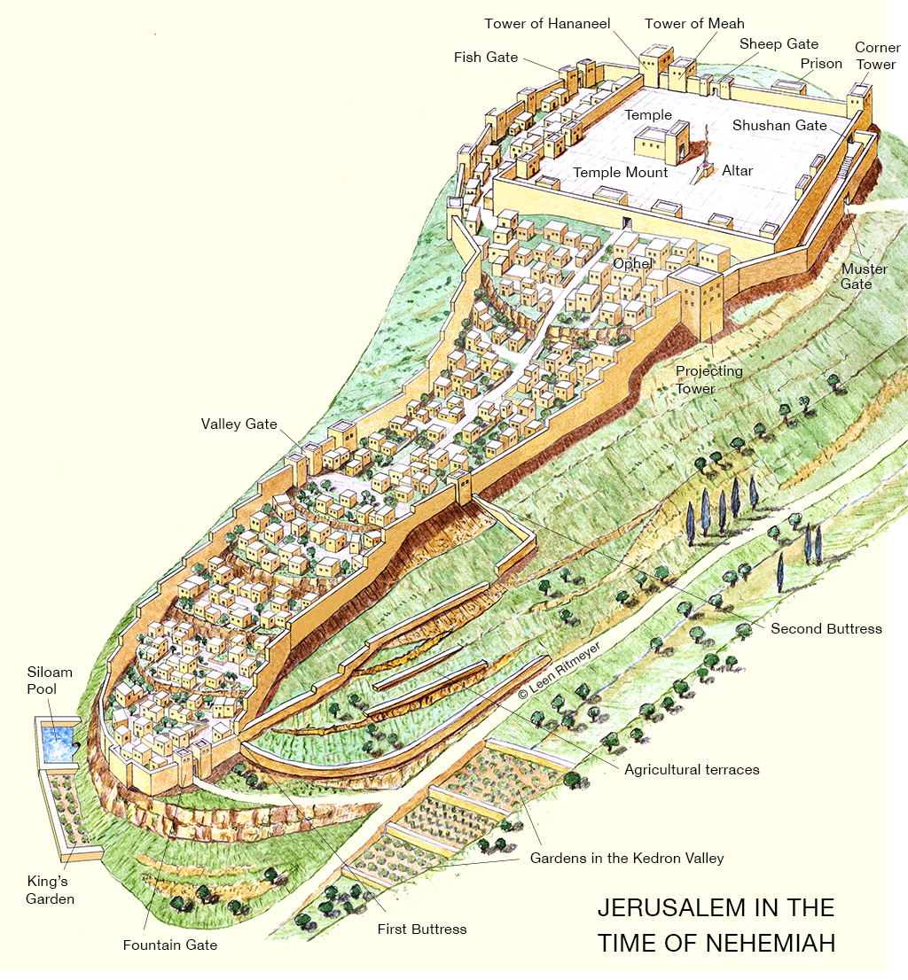
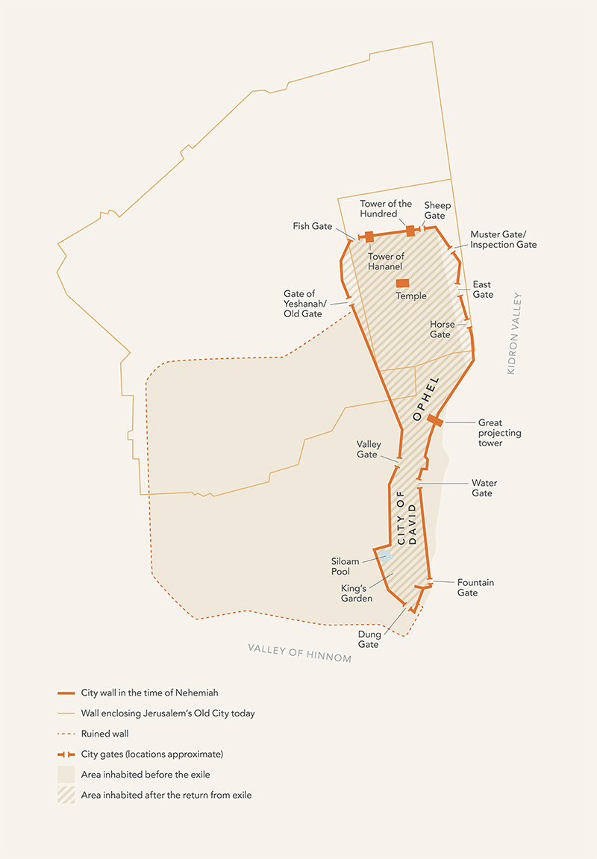
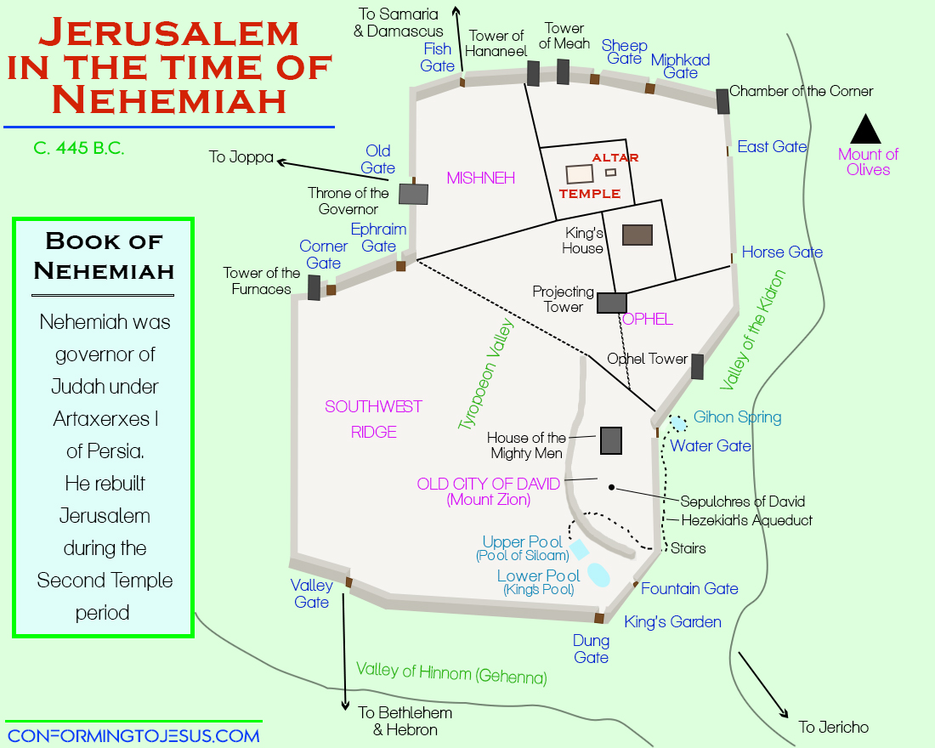
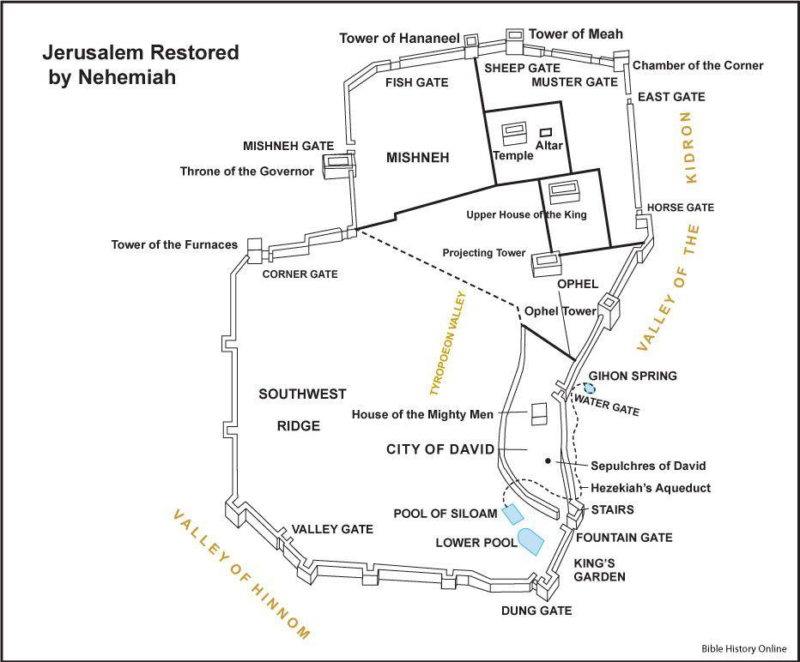
Quelle: John MacArthur Studienbibel, 3. Auflage 2004, CLV Bielefeld, S.669
Das Gesetz, die Propheten und die Schriften, Teil 32: Lasst uns aufstehen und bauen (vision.org)
Jerusalem zur Zeit Nehemias – Ritmeyer Archaeological Design, gekaufte Version Ingo Krause
Jerusalem Nehemia Karte - Mauern von Jerusalem Nehemia Karte (Israel) (maps-jerusalem.com)

Slide 50
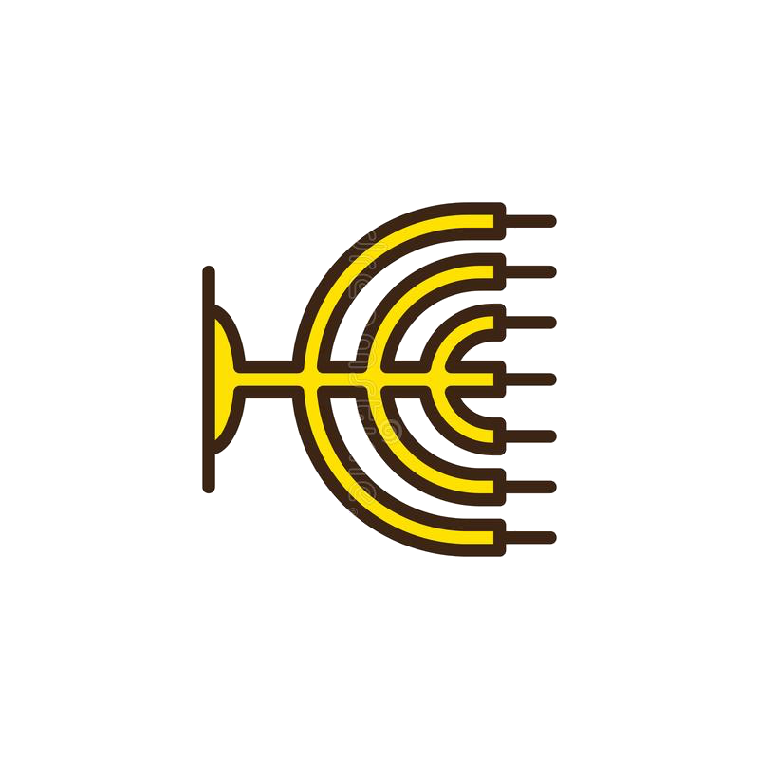
Das Tempelgelände zur Zeit Salomos
(Schutzmauer von 45mx150m)

Slide 51
7. Zadok
6. Meschullam
4. Söhne Senaas
2. Männer von Jericho
1. Eljaschib + Priester
mögliche
alternative Karte
8. Leute von Tekoa
5. Meremot
3. Sakkur
Turm der Hundert
40. Goldschmiede + Händler
9. Jojada + Meschullam
Fisch-Tor
Hanel-Turm
Schaf-Tor
10. Melatja + Jadon
Jeschana- Tor
39. Malchija
Gefängnis-Tor
11. Usiel + Hananja
Obergemach
Wacht-Tor
Tempelsklaven& Händler
38. Meschullam
Statthalter West-Euphat-Provinz
Meschullam
Ost-Tor
37. Hananja + Hanun
12. Refaja
36. Schemaja
Breite Mauer
Priesterhäuser
35. Zadok
13. Jedaja
Ross-Tor
Wohnung Jedajas
34. Priester
14. Hattusch
33. Leute von Tekoa
vorspringender Turm
15. Malchija + Haschub
Tempelsklaven
Tor Ephraim
O P H E L
Wasser-Tor
32. Pedaja + Tempelsklaven
Königs-palast
Oberer Turm
31. Palal
Ofen-Turm
30. Binnui
Asarja
29. Asarja
28. Benjamin + Haschub
16. Schallum + seine Töchter
Benjamin & Haschub
27. Priester
Eljaschib
26. Meremot
Zeughaus
25. Baruch
Königlicher Garten
Haus der
Helden
24. Eser
Tal-Tor
Teich von Siloah
23. Bunnui + Leviten
Königsgräber
Teich
Quell-Tor
22. Haschabja
21. Rehum + Leviten
17. Hanun + Bürger von Sanoach
20. Nehemia
18. Malkija
Mist-Tor
19. Schallun

